Slide 1

대용량 데이터베이스 솔루션Ⅱ
(주)엔코아정보컨설팅
본 교육교재의 저작권은 (주)엔코아정보컨설팅에
있으며 법으로 보호됩니다.
무단 복사 또는 제본을 금지합니다.

Slide 2

목차보기
제1장 SQL의 활용
3. SQL 활용도 향상 방법
  DECODE 함수를 이용한 IF 처리
  SUM(DECODE...)의 활용
  확장 UPDATE 문
  수정가능 조인뷰
1. SQL과 옵티마이져
  옵티마이져와 우리의 역할
  옵티마이져의 최적화 절차
  옵티마이져의 형태
  옵티마이져의 한계
  개발자의 역할
2. SQL 활용의 당위성
  SQL 수행 횟수의 차이
  랜덤 액세스 발생량의 차이
  처리경로 최적화의 차이
  클라이언트/서버 환경에서 SQL의 역할
  처리경로 개선의 용이성
  병렬처리에서 SQL의 역할
  처리 과정의 파라미터 활용
  단순성, 유지보수성, 생산성

Slide 3
제2장 데이터 연결의 다양한 방법
1. 조인을 활용한 데이터 연결
  카테시안 곱을 이용한 조인
  관계가 없는 테이블간의 조인
  고정된 양식에 맞추는 조인
  조인을 이용한 소계 처리
2. UNION,GROUP BY 데이터 연결
  개념 및 특징
  양쪽 OUTER조인의 해결
  특이한 활용 사례
3. 저장형함수 이용한 데이터 연결
  개념 및 특징
  조인과의 비교
  유형별 활용
4. 서브쿼리 이용한 데이터 연결
  개념 및 특징
  서브쿼리의 실행계획
  유형별 활용
  서브쿼리 활용시 주의사항

Slide 4
제3장 인라인뷰의 활용
1. 단계적인 조인을 위한 활용
2. 순환(RECURSIVE)관계 전개 시의 조인
3. 방사형 조인의 해결
4. OUTER 조인 시의 처리
5. 실행 계획의 제어
6. 부분범위처리로의 유도
7. 사용자지정 저장형 함수 사용시의 활용
8. SQL 기능확장을 위한 중간집합 생성
9. 상이한 집합의 통일
10.기타 특이한 형태의 활용사례

Slide 5
제4장 논리합 연산자의 액세스 효율화
1. 논리합(OR, IN) 연산자의 이해
  OR와 IN의 비교
  AND와 OR 연산자의 특성
  논리합 연산자의 실행계획
  OR 연산자 사용 시의 주의사항
2. IN을 활용한 액세스 효율화
  IN의 결합처리 실행계획
  실행계획 개선의 유형
  IN조건에서의 상수,변수의 차이
  IN조건 대상 컬럼의 선정
  결합인덱스 컬럼 수에 따른 차이
  동일 실행계획의 처리범위 차이
3. 중복된 IN 조건의 활용
  중복된 상수값 IN 조건의 실행계획
  서브쿼리 포함시 IN 조건의 실행계획
  결합처리 실행계획이 불가능시 해결
  IN 활용 시의 주의사항
4. IN을 고려한 결합 인덱스의 선정
  액세스 유형의 파악
  인덱스 선정시의 IN 조건 활용

Slide 6

제1장 SQL의 활용

Slide 7

1.SQL과 옵티마이져
옵티마이져 목표
SQL로 요구된 결과를 최소의 비용으로 처리할 수 있는 처리경로를 결정
SQL과 Optimizer
SQL은 저리절차를 기술한 것이 아니라 결과에 대한 요구일 뿐임
처리절차는 Optimizer가 생성, 즉 진정한 프로그래머는 옵티마이져
없는 길을 생성해주는 것이 아니라 이미 존재하는 길을 단지 찾아줄 뿐임
사용자가 부여한 영향요소에 따라 논리적으로 존재하는 최적은 달라짐 (책임은 사용자에게 있음)
최적이란 주어진 상황에 따라 달라지는 것임 : 딜레마?
동일한 결과를 얻을 수 있는 경로는 많으나 효율성의 차이는 큼
옵티마이져는 절대 전지전능하지 않다.

Slide 8







옵티마이져에 영향을 미치는 요소
인덱스,
클러스터링
SQL 형태
SELECT …
FROM TAB
WHERE ...
A
B
CB
연산자 형태
통계 정보
=, LIKE, …
A = ‘상수’,
A = :변수…
로우 수
분포도
최대값 ...
힌트 사용
OPTIMIZER
옵티마이져 모드
SELECT …
/*+ FULL */
FROM ...
RULE
ALL_rows
First_rows
분산 DB
DBMS, 버전
Oracle
Infomix ..
V7.4 ...

Slide 9






우리의 역할
A = { X| X ∈ 정수, X ∈ 2의 배수, X < 10 }
숙제한다 !
{2}, {4}, {6}, {8}
나
학생
교사
숙제낸다 !
SELECT X
FROM 정수
WHERE X < 10
and mod(X,2) = 0 ;
옵티마이져
나
{2}, {4}, {6}, {8}

Slide 10

옵티마이져의 역할
Nested Loops ?
Sort Merge ?
select * from tab1x, tab2 y, tab3 z
where x.key = y.key
and z.key = x.key
and x.col1 = ‘10’
and x.col2 <> 111
and x.col3 like ‘ABC%’
and y.col4 between ‘10’ and ‘50’
Concatenation ?
And Equal ?
OPTIMIZER
. . . . . . . ?
SQL해석
실행계획
작성
처리방법 결정
참조
참조
무자격 배제
Driving결정
처리순서 결정
COL$
OBJ$
사용가능액세스형태 선별
IND$
TAB$
경선 (Rule, Cost)
tab1➔ tab2 ➔tab3 ?
VIEW$
tab2 ➔ tab1 ➔ tab3 ?
tab3 ➔ tab2 ➔ tab1 ?
DATA Dictionary
. . . . . . . ?
Driving 선택
(나머지는 야당)

Slide 11
최적화 절차(조인시)
연결고리상태검증
NESTED LOOP
조인
SORT MERGE
조인
………
선행처리
집합결정
A 집합
MERGE
B 집합
무자격 배제
액세스
방법결정
액세스
방법결정
후보 선택
무자격 배제
무자격 배제
경선(Rule, Cost)
후보 선택
후보 선택
당선(Driving 집합)
경선(Rule, Cost)
경선(Rule, Cost)
분할조인
결정
당선(Driving 방법)
당선(Driving 방법)
조인순서
결정

Slide 12
옵티마이져 종류
규칙기준 옵티마이져(Rule_based Optimizer)
인덱스 구조나 사용 연산자에 부여된 순위로써 최적경로 결정
통계정보를 전혀 가지지 않음
경우에 따라 비현실적인 처리경로 수립
수립될 처리경로 예측 가능
사용자가 원하는 처리경로로 유도하기가 용이(수동카메라)
일반적인 보편타당성 있음 (생각보다 높은 신뢰성)
현실성 무시
ROWID로 1 로우 액세스
클러스터 조인에 의한 1 로우 액세스
Unique HASH Cluster에 의한 1로우 액세스
Unique INDEX에 의한 1 로우 액세스
CLUSTER 조인
Non Unique HASH Cluster Key
Non Unique Cluster Key
NON UNIQUE 결합 인덱스
……………………………...
전체 테이블 스캔
키가 큰 사람이 농구를 잘한다.
고단자가 바둑을 무조건 이긴다.
확률증가
그러나 어차피
확률상의 문제
키크고 농구해본 사람은 농구를 잘한다.
고단자가 바둑을 이길 확률은 높다.

Slide 13

비용기준 옵티마이져(Cost_based Optimizer)
통계정보를 이용해 실질적인 비용을 계산하여 최소비용 선택
실제 데이터의 구성상태에 따른 현실적인 처리경로 수립
이론적으로는 규칙기준에 비해 훨씬 진보된 형태
전문지식이 부족하더라도 극단적인 악성 실행계획은 피해갈 수 있음
수립될 처리경로 예측이 곤란 (럭비공)
원하는 처리경로로 유도하기가 곤란 (자동 카메라)
생각만큼 완벽한 처리경로를 얻을 수는 없음
어쩔 수 없는 논리적 한계성 존재
히스토그램(Histogram)
FIRST_ROWS : 초기 결과 최적화
ALL_ROWS : 전체 결과 최적화
Min
Max

Slide 14
옵티마이져의 한계
현재의 정보만으로 미래를 예측해야 함
아무리 많은 정보를 가지고 있더라도 미래를 예측할 수 있는가?
정보는 COST, 얼마나 많은 정보를 가질수 있는가?
분포도 산정의 어려움
컬럼의 사용 연산자별로 정확한 분포도를 얻을 수 있는가?
컬럼의 결합에 따른 정확한 분포도를 얻을 수 있는가?
모든 결합형태에 대한 통계정보를 보유할 수 있겠는가?
단위 컬럼 분포도들의 계산에 의해 산정한 분포도는 정확할 수 있는가?
컬럼간의 결합 분포도는 궁합에 따라 크게 달라짐

Slide 15
옵티마이져의 한계
논리적으로 이미 존재하는 길을 찾아 줄 뿐임
없는 길을 만들어낼 수는 없음
SQL 사용 능력과 전략적인 인덱스 구성은 결국 사람이 해야하는 것임
콩심은데 콩나고 팥심은데 팥난다.
대부분 현실에서 사용되는 조건은 변수 형태로 부여
설사 컬럼값에 따라 정확한 분포도를 판단할 수 있더라도 변수상태로 파싱할 때는 무용지물
변수 상태로 파싱할 때는 평균값에 의존할 수 밖에 없음
그렇다고 해서 모든 SQL을 Dynamic SQL로 사용할 수는 없음

Slide 16
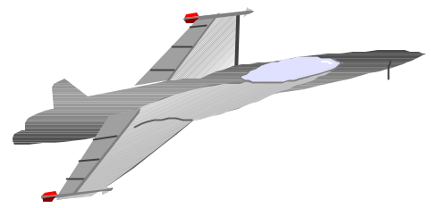

개발자의 역할
조종사가 운전한다.
길이 굽었더라도 똑바로 간다.
중간에 내릴 수 없다.
정해진 위치까지만 이동가능하다.
빨리 이동할 수 있다.
탑승자는 편하다.
조종을 배우기는 매우 어렵다.
항공사의 규칙과 규정을 지켜야 한다.
우리는 비행기를 탄 사람들이다.
비행기를 자동차처럼 운전하면 힘들고 많은 비용이 든다.
내가 직접 운전한다.
길이 굽었으면 핸들을 꺾어야 한다
마음대로 쉬어 갈 수 있다.
시간이 걸린다.
운전자가 피곤하다.
쉽게 배울 수 있다.
교통법규를 준수해야 한다.

Slide 17
2. SQL 활용의 당위성
SQL 수행 횟수의 차이
랜덤 액세스 발생량의 차이
처리경로 최적화의 차이
Client/Server 환경에서 SQL의 역할
처리경로 개선의 용이성
병렬처리에서 SQL의 역할
처리과정의 값에 대한 활용
단순성, 유지보수성, 생산성

Slide 18

SQL 수행횟수의 차이
JOIN FETCH 후 SELECT
2
차
가
공
2
차
가
공
SQL
운반
단위
운반
단위
SQL
.
.
.
.
.
.
.
.
.
.
.
.
SQL
.
.
.
.
.
.
.
.
SQL
.
.
.
.
SQL
TAB1 TAB2
TAB1 TAB2
SQL 한번 수행
SQL 페치건 만큼 수행

Slide 19
랜덤 발생량의 차이
For (;;)
{ …
EXEC SQL SELECT *
FROM PRODUCT
WHERE ITEM = :ITEM
AND QTY > 0 ;
SELECT *
FROM PRODUCT
WHERE ITEM LIKE ‘ABC%’
AND QTY > 0 ;
O
O
X
X
.
.
.
.
.
.
.
.
.
.
.
.
.
.
.
.
.
.
.
.
.
.
.
.
운반
단위
.
.
.
.
운반
단위
O
O
X
X
.
.
.
.
O
QTY > 0
조건 체크
.
.
.
.
O
QTY > 0
조건 체크
INDEX PRODUCT
(ITEM)
INDEX PRODUCT
(ITEM)
한번 RANGE SCAN
LOOP 만큼 랜덤 액세스

Slide 20




처리경로 최적화의 차이
옵티마이져의 최적화 단위는 SQL
절차형 처리를 최적화하는 옵티마이져는 있을 수 없음
절차형으로 작성된 프로그램
SQL 위주 프로그램
SELECT_1
SELECT_3
조인
SELECT_2
LOOP_1
SELECT_1
조건1
다중 처리
데이터 처리_1
LOOP_2
Array INSERT
데이터 처리_2
Array UPDATE
SELECT_2
SUB ROUTINE CALL
조건2
SQL에 의해 최적화
SELECT_3
INSERT_1
UPDATE_1
각각의 최적이 전체의 최적일 수는 없음

Slide 21


클라이언트/서버 환경에서 SQL 역할
Client/Server
SELECT *
FROM TAB1
WHERE SALE_DATE LIKE ‘199810%’ ;
데이터 처리
UPDATE TAB1
SET (COL1=DECODE(…),
COL2=100,...
WHERE KEY = :KEY ;
매우 많은 로우가 리턴되고 SQL이 반복수행
DATA
SQL
Server 내에서 모두 수행하고 성공여부만 리턴
UPDATE TAB1 x
SET (COL1, COL2,….) =
(SELECT DECODE(…), 100, ...
FROM TAB2 y
WHERE x.KEY = y.KEY … )
WHERE SALE_DATE LIKE ‘199810%’
DISPLAY
로직처리,
화면제어
어떤 SQL을 사용하느냐에 따라 처리 주체가 달라지며 수행속도와 네트워크 부하에 큰 차이

Slide 22


클라이언트/서버 환경에서 SQL 역할
(예제)
제품이 ‘A’로 시작하는 로우(10000건)를 읽어서 ‘A1,A2’는 ‘제품1’, ’A3,A5,A6’는 ‘제품2’, ‘A4’는 ‘제품3’으로 하고, 나머지는 모아서 ‘제품4’로 한다.
제품별로 생산일이 ‘1~5일’은 1주기, ‘6~15일’은 2주기, ‘16~25일’은 3주기, ‘26~말일’은 4주기로 하여 1월부터 6월까지의 월별 평균 생산량의 추이를 분석하라.
방법 2
SELECT ‘제품’||ITEM,
decode(floor(DD/6),0,1,
decode(floor(DD/16),0,2,
decode(floor(DD/26),0,3,4))),
sum(decode(MM,’01’,수량))*100 / sum(decode(MM,’01’,1)),
………………………………………………………………….
sum(decode(MM,’06’,수량))*100 / sum(decode(MM,’06’,1)),
sum(수량) / count(*)
FROM ( SELECT decode(substr(제품,2,1),
‘1’,’1’,’2’,’1’, ‘3’,’2’,’5’,’2’,’6’,’2’, ‘4’,’3’, ‘4’) as item,
substr(생산일,3,2) as mm,
substr(생산일,5,2) as dd,
sum(수량) as qty
FROM 생산테이블
WHERE 생산일 between ‘980101’ and ‘980630’
and 제품 like ‘A%’
GROUP BY decode(substr(제품,2,1),
‘1’,’1’,’2’,’1’, ‘3’,’2’,’5’,’2’,’6’,’2’, ‘4’,’3’, ‘4’),
substr(생산일,3,2), substr(생산일,5,2))
GROUP BY ITEM, decode(floor(DD/6),0,1,
decode(floor(DD/16),0,2,
decode(floor(DD/26),0,3, 4))) ;
방법 1
일단 10,000 로우를 서버로부터 액세스하여 클라이언트로 옮긴다.
혹은 제품별, 일자별로 GROUP BY 한 결과를 클라이언트로 옮긴다.
클라이언트에서 제품 및 주기를 분류하여 집계
너무 많은 네트워크 부하 발생
클라이언트 부하 증가

Slide 23
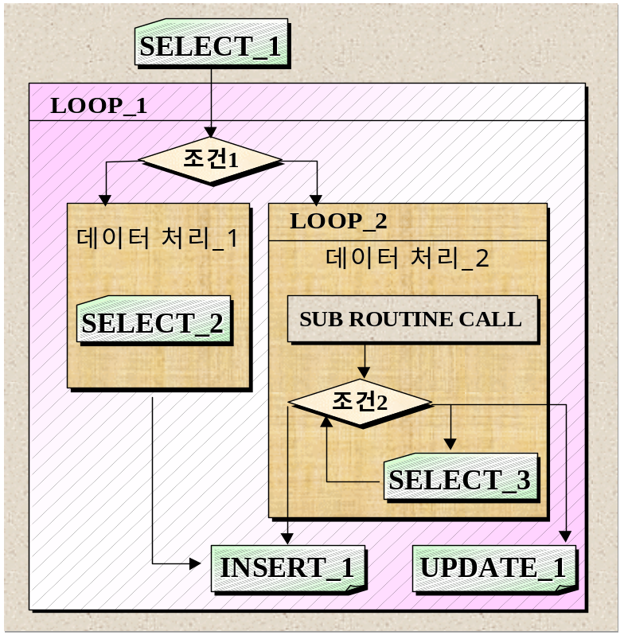
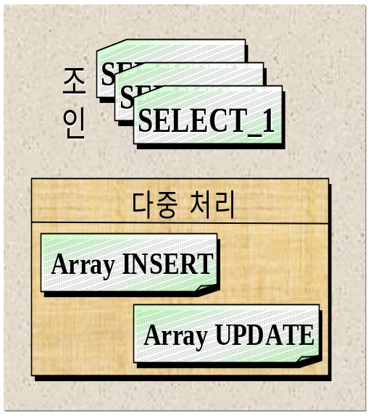
처리경로 개선의 용이성
절차형으로 작성된 프로그램은
개발자가 직접 처리절차를 생성하므로
처리절차를 바꾸기 위해서는
전체적인 로직 구성을 다시해야 한다.
SQL 위주로 작성된 프로그램은
SQL의 조정, 인덱스 구조 조정,
힌트사용 등의 간단한 변경만으로
전혀 다른 처리절차를 얻는다.

Slide 24

처리경로 개선의 용이성
(예제)
어떤 통신 회사의 월 청구 작업
개선후
월 사용료는 정액제로 계산
사유에 따라 다양한 감액 요인발생
장애자에 대한 감액
연체에 의한 사용 정지시 감액
분실로 인한 사용 중지시 감액
본인의 사용 정지 요청시 감액
감액 요인은 임의에 기간에 중첩발생
장애자 감액외는 중첩되어도 한가지 감액 요인으로 간주
장애기간 중에 다른 감액이 없으면 20%,다른 감액이 있는 날은 감액 계산후20%
장애가 아닌 경우의 감액율은 90%
사용자 수는 약 5,000,000 명
SELECT 고객코드,
  SUM(950 * NVL(감액율1,1) * NVL(감액율2,1)) 감액금액,
  COUNT(감액율1||감액율2) 감액일수
FROM ( SELECT x.고객코드,
AVG(decode(상태, ’분실’,0.9, ‘정지’,0.9,
‘일시’,0.9)) 감액율1,
  MIN(decode(상태, ’장애’, 0.2)) 감액율2
  FROM (SELECT 고객코드, 상태,
  GREATEST(‘19980601’, 시작일) 시작일,
  LEAST(‘19980630’, 종료일) 종료일
FROM 고객상태변경
WHERE 상태 IN (‘분실’, ‘정지’, ‘일시’, ‘장애’ )
  and 종료일 >= ‘19980601’
and 시작일 <= ‘19980630’ ) x, COPY_T y
  WHERE y.NO between SUBSTR(x.시작일,7,2)
  and SUBSTR(x.종료일,7,2)
GROUP BY x.고객코드, y.NO )
GROUP BY 고객코드 ;
개선전
청구대상 고객을 하나씩 차례로 읽는다
고객상태 변경정보를 읽어 지속기간을 확인
일자만큼 반복해서 각 일자의 감액방법 결정
감액종류별로 집계, 감액율을 곱하여 더한다
계산후 결과를 테이블에 저장
전체 고객이 끝날 때까지 반복하여 수행

Slide 25
병렬처리에서 SQL의 역할
병렬처리로 수행
방법1
LOOP내에서 낱개로 반복수행
병렬처리로 수행
방법2
다중처리
다중처리
“처리할 로직의 얼마나 많은 부분을 병렬처리로 끌어들였냐?” 가 중요
즉, 어떤 SQL을 사용하였느냐의 문제
SORT_AREA_SIZE나 HASH_AREA_SIZE와 병렬프로세스 개수의 조화가 중요

Slide 26
처리과정의 파라미터 활용
SQL은 ‘요구’와 ‘결과’만 있을 뿐임
즉, 처리중의 ‘값’을 이용할 수 없음
이 값을 이용하려면 ………….
방법1 : SQL 분리
그러나 분리된 SQL은 수많은
사용자 로직을 사용해야
그 사이를 메울 수 있음
병렬처리로 수행
방법2 : 조인등을 이용하여 하나의 SQL로
통합된 SQL 내부에서
서로의 값을 참조하도록
구현
고도로 숙달된 SQL 활용능력이 필요
그러나 우리가 필연적으로 가야할 길

Slide 27
생산성,단순성,유지보수성의 향상
SQL 위주로 작성된 프로그램은 …
프로그램이 매우 단순.명료 해진다.
처리과정을 기술하지 않고 결과만 요구한 문장이므로 이해하기 쉽다.
약간의 수정(SQL,INDEX등)만으로도 처리방법이 달라지므로 개선이 쉽다.
데이터 모델이 변경되더라도 원하는 결과는 달라지지 않으므로 수정이 적다.
고급 SQL 생성 능력을 키우기는 힘들지만 수준에 도달하면 대단한 생산성 보장
SQL 은 …
원리는 쉽지만 응용은 어렵다.
쉬운 문제를 많이 풀어보려고 하지 말고 어려운 문제를 오래 생각하라.
이해하는 것과 표현하는 것은 같지 않다.
9단이 둔 ‘수’를 이해는 할 수 있지만 자신이 그 ‘수’를 생각해내기는 어렵다.
수학공식을 다 암기했다고 본고사 문제를 다 풀 수 있는 것은 아니다.

Slide 28
3. SQL 활용도 향상방법
SQL이란?
SQL은 명령어가 아니라 하나의 프로그램
데이터베이스에게 일을 시킬 수 있는 유일한 수단
절차형 사고를 집합적 사고로 전환해야 함
동일한 결과를 내는 처리경로는 많으나 효율의 차이는 큼
응용력에 따른 개인차
사용상의 미묘한 차이가 엄청난 효율성의 차이를 가져옴
1000줄의 절차형 프로그램을 10여줄로 처리가능
1000초의 수행속도를 약간의 변경으로 1초로도 향상 가능
내부 처리절차를 모르는 사람은 세월이 흘러도 제자리
원리 이해를 바탕으로 정석을 익히고 응용력을 키워라!

Slide 29
SQL에서 IF 처리
IF A = 10 THEN 1
ELSE IF A = 20 THEN 2
ELSE 3
END IF
DECODE
SELECT DECODE(A, 10,1, 20,2, 3) …
FROM ……….
CASE
SELECT CASE A when 10 then 1
when 20 then 2
else 3
END
FROM ……….
DECODE
SELECT DECODE(SIGN(A-10),-1,1,
DECODE(SIGN(A-20),-1,2, 3))
FROM ……….
IF A < 10 THEN 1
ELSE IF A < 20 THEN 2
ELSE 3
END IF
CASE
SELECT CASE when A < 10 then 1
when A < 20 then 2
else 3
END
FROM ……….

Slide 30
문자의 부등호 비교
DECODE
SELECT DECODE(LEAST(A,’ABC’), A,1,
DECODE(GREATEST(A,’DEF’), A, 3,2))
FROM ……….
IF A <= ‘ABC’ THEN 1
ELSE IF A >= ‘DEF’ THEN 3
ELSE 2
END IF
CASE
SELECT CASE when A <= ‘ABC’ then 1
when A >= ‘DEF’ then 3
else 2
END
FROM ……….
DECODE
SELECT DECODE(LEAST(A||’ ’,’ABC’), A||’ ’,1,
DECODE(LEAST(A,’DEF’), A, 2, 3))
FROM ……….
IF A < ‘ABC’ THEN 1
ELSE IF A > ‘DEF’ THEN 3
ELSE 2
END IF
CASE
SELECT CASE when A < ‘ABC’ then 1
when A > ‘DEF’ then 3
else 2
END
FROM ……….

Slide 31
SUM(DECODE)의 원리
DATA
ITEM YYMM SQ QTY
ABC 9801 1 100
ABC 9801 2 250
ABC 9802 1 150
ABC 9802 2 100
ABC 9802 3 120
ABC 9803 1 200
…… …... … …..
ABC 9806 3 300
BAC 9801 1 200
…… ……. …. …..
SELECT item,
decode(yymm,’9801’,qty) M1,
decode(yymm,‘9802’,qty) M2,
.............................................
decode(yymm,‘9806’,qty) M6
FROM table_name
WHERE conditions ;
이 결과를 가진 테이블이 있다고 생각해보면 ...
SELECT item,
SUM(M1), SUM(M2),
..........….. , SUM(M6)
FROM table_name
WHERE conditions
GROUP BY ITEM ;
ITEM M1 M2 M3 M4 M5 M6
-------- ------ ------ ------ ------ ------ ------
ABC 100
ABC 250
ABC 150
ABC 100
ABC 200
ABC 200
…….
ABC 300
BAC 200
SELECT item,
SUM(decode(yymm,’9801’,qty) ),
SUM(decode(yymm,’9802’,qty) ),
…………………………………... ,
SUM(decode(yymm,’9806’,qty) )
FROM table_name
WHERE conditions
GROUP BY ITEM ;
Notes:
23

Slide 32
SUM(DECODE) 활용
TABLE
YYMM
PROD
ITEM
DEPT
. . . . . .
QTY
AMT
. . . . . . .
부서명 1월 2월 3월 4월 5월 . . . . . . 12월 총계
WINDOW
영업 1 과
영업 2 과
…………
수출 1 과
(1,1)
(2,1)
. . .
(N,1)
(1,2)
. . .
. . .
. . .
(1,3)
. . .
. . .
. . .
(1,4)
. . .
. . .
. . .
(1,5)
. . .
. . .
. . .
. . .
. . .
. . .
. . .
(1,12)
. . .
. . .
(N,12)
(1,13)
. . .
. . .
(N,13)
SQL
select dept_name, m01, m02, m03, m04, . . . . , m12, tot
from ( select dept,
sum(decode( substr(yymm,3,2),'01', amt)) m01, ----- (1 월)
sum(decode( substr(yymm,3,2),'02', amt)) m02, ----- (2 월)
. . . . . . . . . . . . . . . . . . . . . . . . . . . . . . . . . . . . . . . ,
sum(decode( substr(yymm,3,2),'12', amt)) m12, ----- (12월)
sum(amt) tot ----- (총계)
from plan_tab
where yymm like '96%'
group by dept) x, dept_tab y
where y.dept = x.dept
Notes:
23

Slide 33





SUM(DECODE) 확장
전체 집합의 확장
중분류를 구성하고
GROUP BY 로
있는 로우들
생성된 중분류
1:M JOIN
1:1 JOIN
E
A B C D
OUTER JOIN
UNION
F G H I
J K L
MINUS
WHERE 절에서
선택한 집합
Notes:
23

Slide 34
전체집합 확장 (예)
전체집합 확장은 얼마든지 가능하다. 그러나 …
어떤 방법과 절차에 의해 확장하느냐는 매우 중요
SELECT .......,
SUM(DECODE( tab_type,1, b_amt * y.unit)),
SUM(DECODE( tab_type,2, b_amt * y.qty)),
.........
FROM ( SELECT COL1,
SUM( B * decode(B,1,0.02,0.09)) b_amt,
‘1’ tab_type
FROM TAB1 a, TAB2 b
WHERE a.KEY = b.KEY and conditions ……...
GROUP BY COL1
UNION ALL
SELECT COL3 col1, B b_amt, ‘2’ tab_type
FROM TAB3
WHERE conditions …...) x,
TAB3 y
WHERE x.COL1 = y.COL4
and conditions
GROUP BY ............ ;
1:M JOIN
UNION ALL
M:1 JOIN

Slide 35

SUM(DECODE) 확장
중분류의 확장
제 품
등 급
HP
제품별집계
HJ300
SELECT DECODE(제품, 'HP',제품,'LD',등급,
DECODE(등급,'P530C',등급,'기타')) ,
SUM(수량), SUM(매출액)
FROM 매출테이블
WHERE 매출일 LIKE '9408%'
GROUP BY DECODE(제품, 'HP',제품,'LD',등급,
DECODE(등급,'P530C',등급,'기타'))
HA120
HB580
LD
A530G
등
급
별
집
계
A210K
PP
P530C
. . . . . .
기타로
. . . . . .

Slide 36
SUM(DECODE) 확장
로우단위 처리의 확장
SELECT SALEDEPT,
SUM( DECODE( saledate, to_char(sysdate,’yyyymmdd'), saleqty) ),
SUM( DECODE( SIGN(8 - (sysdate - to_date(saledate,'yyyymmdd')) ), 1, saleqty)),
SUBSTR(MAX (saledate || chulqty), 9, 15)
SUM(saleamt)
FROM MECHUL2T
WHERE SALEDATE LIKE ’199807%'
GROUP BY SALEDEPT
당일분
1주일분
가장 마지막 다량 처리분
월간합계

Slide 37
SUM(DECODE) 주의사항
ELSE 없는 IF를 사용하라!
SELECT SUM( DECODE( col1, 1, qty , 0 ) ), …
가능한 그룹함수 내에서 NVL을 사용하지 마라!
SELECT SUM( DECODE( col1, 1, NVL(qty,0) )), …
SELECT NVL(SUM( DECODE( col1, 1, qty )), 0), …
SELECT SUM( DECODE( col1, 1, NVL(qty1,0) + NVL(qty2,0) )), …
SELECT NVL(SUM( DECODE( col1, 1, qty1 )), 0) +
NVL(SUM( DECODE( col1, 1, qty2 )), 0), …

Slide 38

NULL 값의 적용 기준
NULL 이란?
모르는 값도 1,A등의 값과 같이 하나의 값이다.
∞ ∞ ∞
? ? ?
_
=
_
=
∞ ∞
? ?
+
10
=
+
10
=
아직 미확정
DATA
소실우려
어떤 값보다 크지도 않고 작지도 않다.
그러므로 어떤 값과 비교될 수 없다.
즉, NULL과의 연산결과는 NULL이 된다
NULL
공포증
혼돈
확정된 없다
적
용
기
준
미확정 값을 표현하고자 할 때
확실한 DEFAULT 처리
특정 값이 지나치게 많고 나머지 값만 주로
인덱스로 액세스하고자 할 때 (예; 완료,미결)
TABLE PROGRAM
결합인덱스의 구성컬럼이 된다면 NOT NULL로
입력조건값으로 자주 사용되면 NOT NULL로

Slide 39
SUM(DECODE) 주의사항
가능한 반복해서 DECODE를 사용하지 마라!
컬럼결합법
SELECT SUM( DECODE( market, ’D',
DECODE(type, ’1', DECODE(unit, ‘A’, 0.2*col,
‘B’, 0.5*col, ... …...
SELECT SALEDEPT,
SUM( DECODE( market || type || unit, ‘D1A’, 0.2, ‘D1B’, 0.5, …) * col)
............................
함수활용법
1등급 : 1 ~ 100,000,000
2등급 : 100,000,001 ~ 500,000,000
3등급 : 500,000,001 ~ 1,000,000,000
4등급 : 1,000,000,001 ~ 1,500,000,000
5등급 : 1,500,000,001 ~
고객의 예치금액을 이와같은 불규칙한 등급별로 분석하고자 한다면?
SELECT DECODE( CEIL(col1/100000000), 1, ‘1’,
DECODE( CEIL(col1/500000000), 1, ‘2’, 2,’3’, 3,’4’, ‘5’))||’등급’, .....
FROM table_name, .......
WHERE conditions ...................
GROUP BY DECODE( CEIL(col1/100000000), 1, ‘1’,
DECODE(CEIL(col1/500000000), 1, ‘2’, 2,’3’, 3,’4’, ‘5’)) ;

Slide 40
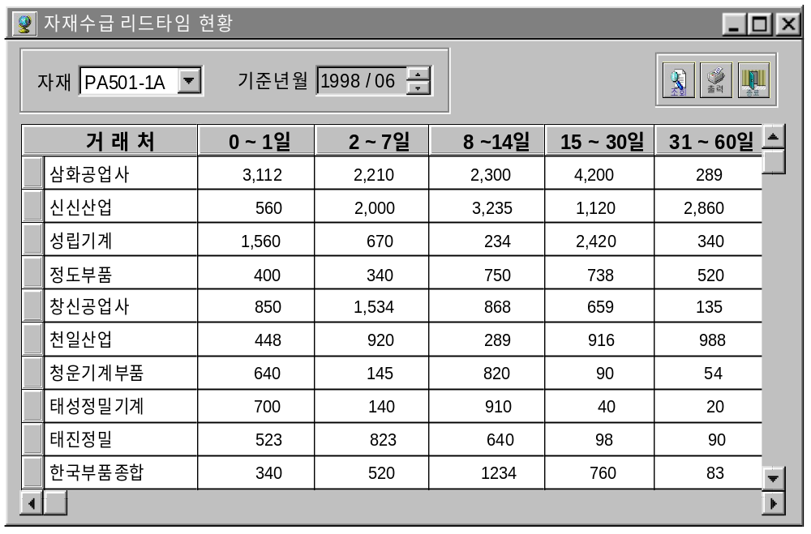
반복 DECODE의 감소 (사례1)
0 ~ 1 일
2 ~ 7 일
8 ~ 15일
16 ~ 30일
31 ~ 60일
SELECT 거래처,
  SUM(decode(nvl (입고일,trunc(sysdate)) – 발주일, 0, 수량, 1, 수량)),
  ……………………………………………………………
  SUM(decode(nvl (입고일,trunc(sysdate)) – 발주일,
  15, 수량, 16, 수량 ,17, 수량, 18, 수량, 19, 수량, ……….., 30, 수량 ) ),
  SUM(decode(SIGN(61 - (nvl (입고일,trunc(sysdate)) – 발주일)), 1,
decode(SIGN(30 - (nvl (입고일,trunc(sysdate)) – 발주일)), -1, 수량)),
……………………………………………………………
FROM 구매발주
WHERE conditions ...................
GROUP BY 거래처 ;
SELECT 거래처,
  SUM(decode(일수, 0, 수량, 1, 수량)),
……………………………………………………
  SUM( decode( abs (31-일수) + abs (60-일수), 29, 수량 )),
……………………………………………………
FROM (SELECT 거래처,
(nvl (입고일,trunc(sysdate)) – 발주일) 일수,
SUM(수량) 수량
FROM 구매발주
WHERE conditions ...................
GROUP BY 거래처, (nvl(입고일,trunc(sysdate)) – 발주일) )
GROUP BY 거래처 ;

Slide 41
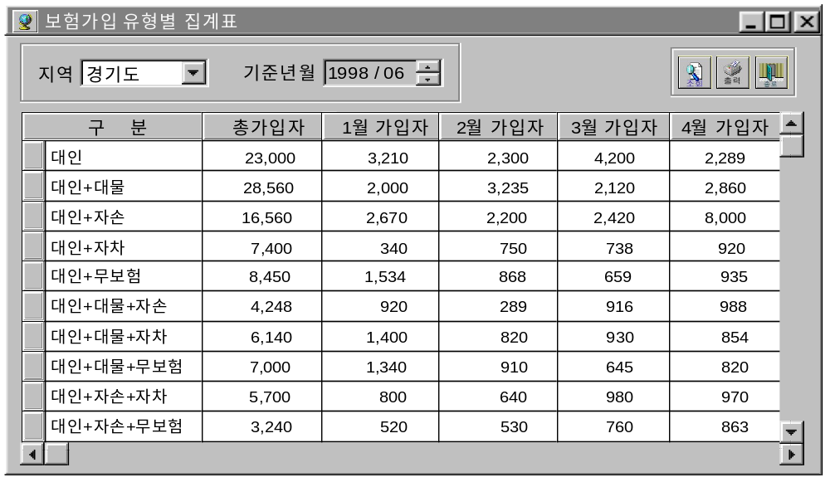
반복 DECODE의 감소 (사례2)
SELECT DECODE(
대인,’Y’, DECODE(대물,
‘N’, DECODE(자손,
’N’, DECODE(자차,’N’, DECODE(무보험,’N’,1, ‘Y’, 2),
’Y’, DECODE(무보험,’N’,3, ‘Y’, 4)),
‘Y’, DECODE(자차,’N’, DECODE(무보험,’N’,5, ‘Y’, 6),
’Y’, DECODE(무보험,’N’,7, ‘Y’, 8))),
‘Y’, DECODE(자손,
’N’, DECODE(자차,’N’, DECODE(무보험,’N’, 9, ‘Y’,10),
’Y’, DECODE(무보험,’N’,11,‘Y’,12)),
‘Y’, DECODE(자차,’N’, DECODE(무보험,’N’,13, ‘Y’,14),
’Y’, DECODE(무보험,’N’,15, ‘Y’,16))),
……………………………………………………………………
FROM table_name, .......
SELECT …………………………………………………………
FROM ( SELECT 대인||대물||자손||자차||무보험 형태,
count(*) 총가입자,
count(decode(substr(가입일,5,2), ‘01’,1)) 1월가입자,
count(decode(substr(가입일,5,2), ‘02’,1)) 2월가입자,
count(decode(substr(가입일,5,2), ‘03’,1)) 3월가입자,
count(decode(substr(가입일,5,2), ‘04’,1)) 4월가입자,
count(decode(substr(가입일,5,2), ‘05’,1)) 5월가입자,
count(decode(substr(가입일,5,2), ‘06’,1)) 6월가입자
FROM 가입내역
WHERE 가입일자 between ‘19980101’ and ‘19980630’
and 가입구분 = ‘신규’
GROUP BY 대인||대물||자손||자차||무보험 ) ;

Slide 42
SUM(DECODE) 주의사항
펼칠 컬럼이 너무 많을 때는 먼저 GROUP BY 한 후 처리하라!
SELECT deptno,
SUM(DECODE( SUBSTR(work_dt,7,2), ‘01’, amt )), /* 1 일자 특근비 */
SUM(DECODE( SUBSTR(work_dt,7,2), ‘02’, amt )), /* 2 일자 특근비 */
SUM(DECODE( SUBSTR(work_dt,7,2), ‘03’, amt )), /* 3 일자 특근비 */
SUM(DECODE( SUBSTR(work_dt,7,2), ‘04’, amt )), /* 4 일자 특근비 */
................................................................................................................
SUM(DECODE( SUBSTR(work_dt,7,2), ‘31’, amt )) /* 31일자 특근비 */
FROM 근무실적테이블
WHERE work_dt like ‘199810%’
GROUP BY deptno ;
SELECT deptno,
SUM(DECODE( dd, ‘01’, amt )), /* 1 일자 특근비 */
SUM(DECODE( dd, ‘02’, amt )), /* 2 일자 특근비 */
................................................................................................................
SUM(DECODE( dd, ‘31’, amt )) /* 31일자 특근비 */
FROM ( SELECT deptno, substr(work_dt,7,2) dd, SUM(amt) amt
FROM 근무실적테이블
WHERE work_dt like ‘199810%’
GROUP BY deptno, substr(work_dt,7,2) )
GROUP BY deptno ;

Slide 43
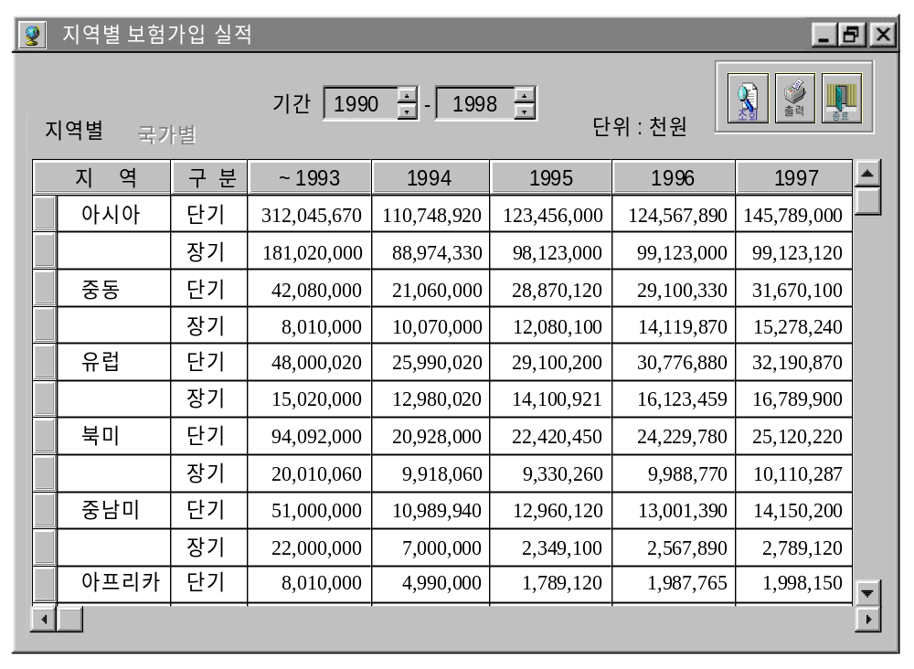
GROUP BY 후 처리 (사례)
SELECT y.지역, substr(종목,1,1),
sum(decode(greatest(가입일,’199312’),’199312’,
외화*decode(substr(종목,1,1),’1’,0.25,1)*z.기준율)) ,
……………………………………………………… ,
sum(decode(substr(가입일,1,4), ’1998’,
외화*decode(substr(종목,1,1),’1’,0.25,1)*z.기준율))
FROM 보험가입실적 x, 국가 y, 환율 z
WHERE y.국가코드 = x.국가코드
and z.적용일자 = to_char(x.가입일,1,4)||’1231’
and z.통화코드 = y.통화코드
and x.가입일자 between ‘199001’ and ‘199812’
GROUP BY y.지역, substr(종목,1,1) ;
SELECT y.지역, x.구분,
sum(decode(greatest(년,’1993’),’1993’,금액*decode(구분,’1’,0.25,1)*기준율)) ,
sum(decode(년, ’1994’, 금액*decode(구분,’1’,0.25,1)*기준율)) ,
……………………………………………………………...…….. ,
sum(decode(년, ’1998’, 금액*decode(구분,’1’,0.25,1)*기준율))
FROM ( SELECT 국가, substr(종목,1,1) 구분, substr(가입일자,1,4) 년, sum(외화) 금액
FROM 보험가입실적
WHERE 가입일 between ‘199001’ and ‘199812’
GROUP BY 국가, substr(종목,1,1), substr(가입일,1,4) ) x, 국가 y, 환율 z
WHERE y.국가코드 = x.국가코드
and z.적용일자 = 년||’1231’
and z.통화코드 = y.통화코드
GROUP BY y.지역, 구분 ;

Slide 44
COUNT(DECODE)의 활용
SELECT ………………………………
  ① SUM(decode(col1, ‘A’, 1, 0)),
  ② SUM(decode(col1, ‘A’, 1)),
  ③ COUNT(decode(col1, ‘A’, 1, 0)),
  ④ COUNT(decode(col1, ‘A’, 1)),
  ⑤ COUNT(decode(col1, ‘A’, ‘C’))
FROM TAB1
WHERE conditions ………… ;
①, ②, ④, ⑤ 는 동일하며 COL1이 ‘A’인 경우만 카운트
③ 의 결과는 COUNT(*)와 동일
①은 ②보다 불리 (불필요한 0 연산)
②는 ④, ⑤ 보다 불리
④와 ⑤는 동일
SUM은 COUNT에 비해 30~50% 불리함
COUNT는 NOT NULL인 경우만 처리
COUNT를 사용할 수 있다면 SUM을 사용하지 마라!

Slide 45
GROUP BY 문에서 MIN의 활용
GROUP 함수를 사용한
컬럼이 오거나 ….
GROUP BY에서는 ….
SELECT 사번, 입사일, SUM(본봉)
FROM 근태
WHERE 부서코드 = ‘1110’
And 일자 between ‘19980301’ and ‘19980331’
GROUP BY 사번, 입사일 ;
GROUP 함수를 사용한
컬럼이 오거나 ….
GROUP BY 절에 기술한
컬럼만 올 수 있다.
‘입사일’을 출력하기 위해 GROUP BY 절에 추가한다면 ….
원하지 않는 집합 생성 우려
(한 사원이 하나이상의 로우추출)
SELECT 사번 , MIN(입사일) , SUM(본봉)
FROM 근태
WHERE 부서코드 = ‘1110’
And 일자 between ‘19980301’ and ‘19980331’
GROUP BY 사번 ;
MIN 등의 그룹함수 사용

Slide 46

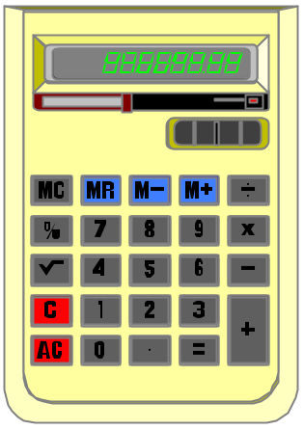

SQL을 어떻게 공부할 것인가?
?
어려운 문제를 많이 풀어보라 !
?
?
원리와 기본에 충실하라 !
항상 SQL의 실행계획을 염두에 두라 !

Slide 47
UPDATE문의 확장
갱신대상 컬럼
UPDATE table_name
SET ( col1, col2, col3, …….. ColN ) =
( SELECT any_style_logical_column, …
FROM other_table1, …… , other_tableN
WHERE join_conditions …………
and sub_query_column = main_query_column … )
WHERE (column, … ) IN ( SELECT join_column, ……
FROM tables
WHERE conditions ……… )
갱신값을 생성
갱신대상 선택

Slide 48
확장 UPDATE 문의 처리절차
TABLE2
# ITEM
COL2
FLD2
……
TABLE3
# DATE3
QTY3
COL3
FLD3
……
TABLE4
# ORD_ID
QTY4
COL4
……
UPDATE TABLE3 t3 SET
(COL3, FLD3, QTY3, ..........) =
(SELECT decode(COL2, '1', substr(COL4,1,4)),
nvl(FLD3,0) + nvl(QTY2,0)*100 / nvl(QRY4,1),
decode(FLD4, '1', nvl(QTY2,0)*0.01,
'2', nvl(QTY2,0)*0.05)-nvl(QTY3,0))
FROM TABLE2 t2, TABLE4 t4
WHERE t2.ITEM = t3.ITEM
and t4.ORD_ID = t3.ORD_ID )
WHERE ITEM IN ( SELECT ITEM
FROM TABLE2
WHERE PROD IN
( SELECT PROD
FROM TABLE1
CONNECT BY PROD = PRIOR MPROD
START WITH MPROD = :PROD ) ) ;
TABLE1
# PROD
COL1
QTY1
……
⑤
④
TABLE1 Recursive 전개
TABLE2에서 ITEM 선정
해당 ITEM을 가진 처리대상 로우 집합 선택
③
②
각 로우마다 차례로 서브쿼리에서 참조 테이블 조인하여 데이터 가공
①
가공된 결과를 UPDATE

Slide 49
SQL의 FAIL 방지법
SQL FAILUE
SQL ERROR
SELECT COL1, COL2
FROM TAB1
WHERE 1 = 2 ;
SELECT COL1, COL2
FRON TAB1
WHERE COL1 = ‘ABC’ ;
SQL은 수행되었으나 결과는 NULL
(No Data Found 메세지)
SQL이 수행되지 않음
SELECT NVL(COL1,’X’)
FROM TAB1
WHERE 1 = 2 ;
FAIL이 되면 SQL 자체가 NULL이 되며
SELECT-LIST 는 실행되지 않음
따라서 NVL은 작동하지 않음
NVL을 사용해도 결과는 NULL
SELECT NVL(MIN(COL1),’X’)
FROM TAB1
WHERE 1 = 2 ;
GROUP 함수가 있으면 결코 FAIL은
일어나지 않음
따라서 NVL은 작동함
NVL을 사용하면 결과는 ‘X’

Slide 50
NULL UPDATE 방지대책
EXISTS
활용방법
UPDATE table1 x
SET col1 = ( SELECT nvl(x.col1,0) + nvl(y.fld1,0)
FROM table2
WHERE y.key = x.key )
WHERE ………………………….
and exists ( select ‘ ‘ from table2 z
where z.key = x.key. )
그룹함수
활용방법
UPDATE table1 x
SET col1 = ( SELECT nvl(x.col1,0) + nvl(MIN(y.fld1),0)
FROM table2
WHERE y.key = x.key )
WHERE ………………………….;
수정가능
조인뷰 활용
뒤에서 설명

Slide 51
수정가능 조인뷰의 활용
조인뷰
수정
CREATE or REPLACE VIEW 사원부서_뷰 as
SELECT x.사번, x.성명, x.직급, y.부서명, y.지역, y.부서코드
FROM 사원 x, 부서 y
WHERE x.부서코드 = y.부서코드
UPDATE 사원부서_뷰
SET 직급 = ‘A10’
WHERE 지역 = ‘서울’
AND 직급 = ‘B01’ ;
제한 사항
DISTINCT 처리가 포함된 경우
그룹함수를 사용한 경우 : SUM, MIN, MAX, AVG, COUNT, STDDEV, VARIANCE, GLB등
집합 처리 : UNION, UNION ALL, INTERSECT, MINUS
GROUP BY나 HAVING을 사용한 경우
순환관계 전개 처리 : CONNECT BY … START WITH 구문
ROWNUM을 사용한 경우
여러 개의 뷰와 조인한 뷰는 실행시 반드시 최종 뷰 내로 병합(Merge)이 가능해야 한다.
조인된 테이블 중에서 반드시 ‘키보존(Preserve) 테이블’만 수정할 수 있다.

Slide 52
뷰의 병합이란 ?
뷰 쿼리
액세스 쿼리
CREATE or REPLACE VIEW EMP10 as
SELECT 사번, 성명, 직급, 입사일, 본봉
FROM 사원
WHERE 부서코드 = ‘10’
SELECT 사번, 성명
FROM EMP10
WHERE 본봉 between 1000
and 3000 ;
뷰쿼리가
액세스쿼리로
병합
SELECT 사번, 성명
FROM EMP10
WHERE 부서코드 = ‘10’
and 본봉 between 1000 and 3000 ;

Slide 53
뷰의 병합이란 ?
CREATE or REPLACE VIEW EMP_UNION AS
SELECT empno, ename, job, mgr,
hiredate, sal, comm, deptno
FROM EMP_1
UNION ALL
SELECT empno, ename, job, mgr,
hiredate, sal, comm, deptno
FROM EMP_2 ;
SELECT empno, ename
FROM EMP_UNION
WHERE deptno = ‘20’ ;
액세스 쿼리가
뷰쿼리로 병합
SELECT empno, ename
FROM EMP_1
WHERE deptno = ‘20’
UNION ALL
SELECT empno, ename
FROM EMP_2
WHERE deptno = ‘20’ ;
뷰쿼리 내에 수정가능
조인뷰의 제한사항과
동일한 내용을 포함하고
있으면

Slide 54
키보존(Key_preserved) 테이블
Tab1
#* pk1
Tab2
#* pk2
JOIN
조인뷰
#* pk3
PK1 ≠ PK3 PK2 = PK3 and PK1(unique index)
키보존 테이블
TAB1 TAB2 키보존테이블 비 고
1 1 tab1, tab2 delete 불가, 동시 update불가
1 M tab2
M 1 tab1
M M 없음
1(+) 1 tab2 Outer Join
1(+) M tab2 Outer Join
M(+) 1 없음 Outer Join

Slide 55
키보존 테이블 자격(예제)
CREATE or REPLACE VIEW 사원부서뷰_1 as
SELECT x.사번, x.성명, x.직급,
y.부서명, y.지역, y.부서코드
FROM 사원 x, 부서 y
WHERE x.부서코드 = y.부서코드(+) ;
M쪽 집합인 ‘사원’ 테이블은
Outer Join 되지 않았으므로
키보존 테이블
CREATE or REPLACE VIEW 사원부서뷰_2 as
SELECT x.사번, x.성명, x.직급,
y.부서명, y.지역, y.부서코드
FROM 사원 x, 부서 y
WHERE x.부서코드 (+) = y.부서코드 ;
M쪽 집합인 ‘사원’ 테이블이
Outer Join 되었으므로
키보존 테이블이 아님
CREATE or REPLACE VIEW 가족급여_뷰 as
SELECT x.사번, x.성명, x.생년월일,
y.급여액
FROM 가족 x, 급여 y
WHERE y.사번 = x.사번
and y.급여년월 = ‘199808’ ;
상수조건을 부여하여 M:M을
M:1로 만들었더라도 ‘가족’은
키보존 테이블이 아님

Slide 56
조인뷰의 수정가능 여부
UPDATE 사원부서뷰_1
SET 직급 = ‘1A’
WHERE 지역 = ‘경기도’
AND 직급 = ‘1B’ ;
‘사원’ 테이블 컬럼
(키보존 테이블)
수정가능
‘부서’ 테이블 컬럼
UPDATE 사원부서뷰_1
SET 지역= ‘서울’
WHERE 사번 = ‘1234’
‘부서’ 테이블 컬럼
(비 키보존 테이블)
수정
불가능
‘사원’ 테이블 컬럼
CREATE or REPLACE VIEW 사원부서뷰_1 as
SELECT x.사번, x.성명, x.직급,
y.부서명, y.지역, y.부서코드
FROM 사원 x, 부서 y
WHERE x.부서코드 = y.부서코드 ;
수정을 허용하겠다면 x.부서코드
수정을 불허하겠다면 y.부서코드

Slide 57
조인뷰의 수정가능 여부
DELETE FROM 사원부서뷰_1
WHERE 부서코드 = ‘1110’
AND 직급 = ‘1A’ ;
‘사원’ 테이블 컬럼
(키보존 테이블)
삭제가능
‘부서’ 테이블 컬럼
CREATE or REPLACE VIEW 사원사원_뷰 as
SELECT x.사번, x.성명, x.직급,
y.입사일, y.사원아파트입주구분
FROM 사원1 x, 사원2 y
WHERE x.사번 = y.사번 ;
1:1 관계의 조인뷰
양쪽 모두 키보존 테이블
DELETE FROM 사원사원_뷰
WHERE 사번 = ‘1234’ ;
UPDATE 사원사원_뷰
SET 직급 = ‘1A’,
입사일 = ‘19980101’
WHERE 사번 = ‘1234’ ;
삭제
불가능
수정
불가능
키보존 테이블이 하나일 때만 삭제 가능
서로 다른 키보존 테이블 동시 수정불가

Slide 58
조인뷰의 수정가능 확인
USER_UPDATABLE_COLUMNS
조인뷰의 컬럼별 수정가능 정보 조회
ALL_UPDATABLE_COLUMNS
SELECT *
FROM USER_UPDATABLE_COLUMNS
WHERE TABLE_NAME = ‘ITEM_RESULT_V ’ ;
수정가능 여부
OWNER TABLE_NAME COLUMN_NAME UPD
------ -------- ---------- ---
SCOTT ITEM_RESULT_V ITEM YES
GONG_CD NO
INSDATE YES
SEQ YES
INS_CD NO

Slide 59
수정가능조인뷰의 활용
( SECURITY 관리 )
CREATE or REPLACE VIEW 출고의뢰자재_뷰 as
SELECT a.자재코드, c.부서코드, c.일련번호,
b.자재명, b.자재구분, b.규격,
  nvl(a.의뢰수량,0) 의뢰수량,
  nvl(a.지시수량,0) 지시수량,
a.실출고수량,
c.의뢰일자, c.승인일자, c.진행상태,
d.부서명,
e.사원번호, e.성명, e.직급
FROM 출고의뢰자재 a, 자재 b, 출고의뢰 c,
부서 d, 사원 e
WHERE b.자재코드 = a.자재코드
and c.부서코드 = a.부서코드
and c.일련번호 = a.일련번호
and d.부서코드 = a.부서코드
and e.사원번호 = c.승인자 ;
수정 불가능
수정 가능
부서
# 부서코드
부서명
위치
출고의뢰
# 일련번호
의뢰일자
승인일자
진행상태
의뢰사유
사원
# 사원번호
성명
주소
생년월일
입사일
최종학력
직급
의뢰처로
승인자로
자재
# 자재코드
자재명
자재구분
규격
발주구분
리드타임
안전재고
수정가능
조인뷰
출고의뢰자재
의뢰수량
지시수량
실출고수량

Slide 60
인덱스와 조인뷰의 관계
부서
# 부서코드
부서명
위치
출고의뢰
# 일련번호
의뢰일자
승인일자
부서코드 &
일련번호
CREATE or REPLACE VIEW 출고의뢰자재_뷰 as
SELECT …………………...
FROM 출고의뢰자재 a, 자재 b, 출고의뢰 c
WHERE b.자재코드 = a.자재코드
and c.부서코드 = a.부서코드
and c.일련번호 = a.일련번호 ;
의뢰처로
부서코드 &
일련번호 &
자재코드
자재
# 자재코드
자재명
자재구분
규격
출고의뢰자재
의뢰수량
지시수량
실출고수량
적절한 인덱스 컬럼 순서
선행테이블 출고의뢰자재 출고의뢰 자재
출고의뢰자재 순서 영향없음 순서 영향없음 순서 영향없음
출고의뢰 부서코드+일련번호+자재코드 순서 영향없음 순서 영향없음
자재 자재코드+부서코드+일련번호 순서 영향없음 순서 영향없음
가능한 모든 테이블이 선행 테이블이 될 수 있도록 인덱스 구성
적절한 역할분담이 이루어지게 인덱스 구성

Slide 61
수정가능조인뷰의 활용
( 확장 UPDATE에서 )
UPDATE TAB3 t3 SET
(COL3, FLD3, QTY3) =
(SELECT decode(COL1, '1', COL2, . . . ),
nvl(QTY3,0) + nvl(QTY2,0) ,
FLD4*0.01
FROM TAB2 t2, TAB1 t1
WHERE t2.ITEM = t3.ITEM
and t1.ORD_ID = t3.ORD_ID )
WHERE ITEM IN (SELECT ITEM
FROM TAB2
WHERE COL2 = :val1
and FLD2 LIKE ‘199807%’) ;
CREATE VIEW UPT_TEST_VIEW as
SELECT a.ITEM, a.FLD1, a.COL1, …,
b.COL2, b.QTY2, ……
c.COL3, c.FLD3, c.QTY3, ……
FROM TAB1 a, TAB2 b, TAB3 c
WHERE a.ORD_ID = c.ORD_ID
and b.ITEM = c.ITEM ;
UPDATE UPT_TEST_VIEW SET
COL3 = decode(COL1, '1', COL2, . . . . ),
FLD3 = nvl(QTY3,0) + nvl(QTY2,0),
QTY3 = FLD4*0.01
WHERE COL2 = :val1
and FLD2 LIKE ‘199807%’ ;
TAB2가 두번 액세스
TAB2가 한번 액세스

Slide 62

제2장 데이터 연결의 다양한 방법

Slide 63
데이터 연결 방법
조인의 활용
UNION, GROUP BY
CD SQ AT
CD SQ AT BT
o
A 1 150
A 2 200
B 1 100
B 2 120
… … …
A 10 300
A 11 100
B 11 150
B 15 100
… … …
o
o
A 1 150
A 2 200
B 1 100
B 2 120
… … …
운반
단위
UNION ALL
GROUP BY
CD AT BT
A 350 400
B 220 250
… ...… ….
x
CD SQ BT
A 10 300
A 11 100
B 11 150
B 15 100
… … …
저장형 함수의 활용
서브쿼리의 활용
CREATE FUNCTION FUNC1
(v_empno varchar2)
RETURN varchar2 is
V_avg_amt varchar2(30);
BEGIN
SELECT avg(급여총액)
into v_avg_amt
FROM 급여
WHERE 사번 = v_empno
and 년월 like ‘199803%’ ;
RETURN v_avg_amt;
END FUNC1 ;
SELECT 사번, 성명,
직급, 직책,
………,
FUNC1(empno)
FROM 사원
WHERE 부서 = ‘1100’ ;
SELECT x.자재코드, x.자재명, x.안전재고, y.재고수량
FROM 자재 x, 자재일일재고 y
WHERE y.자재코드 = x.자재코드
and y.년월일 = to_char(sysdate,’yyyymmdd’)
and x.자재코드 IN (SELECT 자재코드
FROM 구매의뢰
WHERE 진행상태 = ‘발주중’
and 출고일자 like ‘199807%’ );

Slide 64
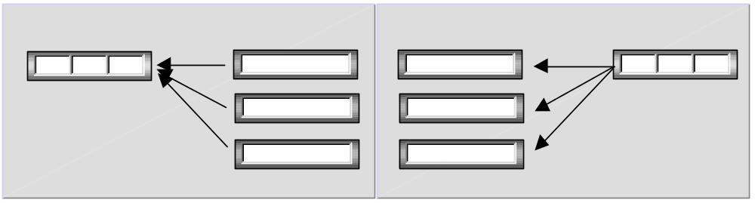
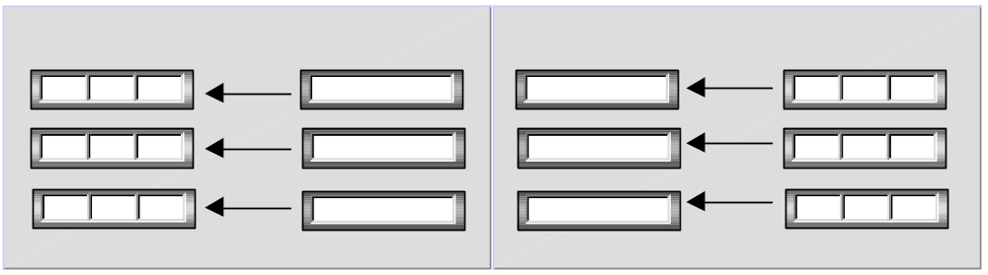
1.조인을 활용한 데이터 연결
TAB1 이 TAB2를 조인
TAB2가 TAB1을 조인
X
A 111 123
A 1 100
A 1 100
A 111 123
A 2 200
A 2 200
A 3 300
A 3 300
TAB1 TAB2
TAB2 TAB1
조인은 관련된 다른 집합을 찾아오는 것이 아니다.
EQUAL(=)로만 조인하는 것이 아니다.
TAB1 이 TAB2를 조인
TAB2가 TAB1을 조인
O
A 111 123
A 1 100
A 1 100
A 111 123
A 111 123
A 2 200
A 2 200
A 111 123
A 111 123
A 3 300
A 3 300
A 111 123
TAB1 TAB2
TAB2 TAB1
조인은 집합간의 곱(*)이다.
모든 연산자가 연결조건이 될 수 있다.
1 * M = M
M * 1 = M
1 * 1 = 1
M * M = MM

Slide 65
효율적인 JOIN 방법
추출하고자 하는 집합의 레코드 단위를 결정
추출 결과의 레코드 단위와 가장 유사한 기준테이블 선정
단위가 동일
YES
부분범위 처리 검토
결과로 추출할 SELECT LIST 확정
SELECT LIST 가공에 필요한 다른 테이블 선택
가공후 처리 가능한 집합 선별
일단 보류
기준테이블과의 관계를 확인(1:M, 1:1)하여 관계도 작성
조인 컬럼(연결고리) 및 인덱스 구조 확인
DRIVING 테이블 결정
처리범위, 부분범위처리 여부에 따라
나머지 테이블 조인순서 결정
가공 완료된 집합을 인라인 뷰로 묶고 ‘일단 보류’ 분 조인

Slide 66

JOIN 순서 결정
TAB2
TAB1
TAB3
TAB5
상위레벨
차상위레벨
(+)
TAB4
하위레벨
추출레벨과 동일 테이블
상위레벨(Outer Join)
DRIVING 테이블 결정
자격 요건 심사
상수값 보유 ?
Subquery 에서 ?
Outer Join 아닌것
최소처리범위 선정
확보한 상수값(Subquery 포함) 에 의해 처리되는 범위 대비
처리범위를 가장 효과적으로 줄여주는 인덱스 감안
부분범위처리 가능하면 나중 조인되는 집합의 성공확률 감안
하위집합과의 비교는 관계정도(degree) 감안하여 대비
예하 테이블 우선순위 결정
자격 요건 심사
연결가능여부 및 연결고리 상태 확인(기존 상수값 + 받은 상수값)
우선 순위 결정
연결가능 테이블중 연결후 성공한 결과가 최소가 되는 것부터
Outer Join이나 하위레벨 테이블은 가능한 나중에 조인
Group by한 집합과 조인가능시 이전 조인을 인라인뷰로 묶고 조인

Slide 67
비동치형 조인
어음수불
# 수불일련번호
어음시작번호
어음종료번호
소진여부
관계를 맺지 않아도 이미 Relationship 존재
BETWEEN으로 연결되지만 1:M 관계 유지
거래처
# 거래처코드
거래처명
주소
......…
발행은행으로서
고객
Relationship이 필요한가?
지급처로서
지급어음
# 어음번호
사용일자
발행금액
........
은행
A 1 4 ….
A 5 12 ….
A 13 18 ….
A 19 99 ….
B 1 9 ….
B 10 20 ….
B 21 99 ….
C 1 7 ….
C 8 99 ….
1 4
13 18
A
5 12
19 99
1 9
21 99
B
10 20
C
1 7
8 99
서로 다른 범위의 로우에서 임의의 동일시점의 데이터 액세스 가능

Slide 68
BETWEEN 처리의 특징
한 컬럼의 범위처리
Column_name BETWEEN :시작값 AND :종료값
:Value BETWEEN 시작컬럼 AND 종료컬럼
두 컬럼의 범위처리
=
시작컬럼 <= :value AND
종료컬럼 >= :value
:value가 520
이라면
:value가 10
이라면
시작컬럼 종료컬럼
종료컬럼 시작컬럼
1 4
5 12
13 18
19 99
100 110
111 120
121 199
200 207
208 289
290 320
321 400
401 500
501 600
601 700
701 9999
4 1
12 5
18 13
99 19
110 100
120 111
199 121
207 200
289 208
320 290
400 321
500 401
600 501
700 601
9999 701
앞부분 데이터 액세스시는 시작컬럼+종료컬럼이 유리
뒷부분 데이터 액세스는 종료컬럼+시작컬럼이 유리
rownum=1 조건추가
종료컬럼의 Default는 최고값으로 지정 (예; ‘99991231’)

Slide 69
BETWEEN 의 활용예
전화번호
110
0000
할당받은 번호들을 모두 번호별로 분리해서 관리 ?
미사용중인 연속번호를 하나로 관리할 것인가?
121
0000
122
0000
123
0000
110
. . . .
121
. . . .
122
. . . .
123
. . . .
110
9999
121
9999
국번호 시작번호 종료번호 개수 상태 등급
123 1000 1999 1000 미사용 5
123 2000 2000 1 사용 2
123 2001 2100 100 미사용 5
123 2101 2101 1 사용 5
123 2102 2221 120 미사용 5
123 2222 2222 1 사용 1
122
9999
123
9999
SELECT *
FROM 전화번호
WHERE 사용상태 = ‘미사용’
and 개수 >= 50
and 시작번호 >= 2000
and 종료번호 <= 2999
and ROWNUM = 1 ;
2000번대의 50개 연속번호를 할당받고자함
국번호 시작번호 종료번호 개수 상태 등급
123 2001 2050 50 사용 5
123 2051 2100 50 미사용 5

Slide 70
Cartesian 곱을 이용한 조인
나열된 컬럼을 레코드로 생성
CREATE table copy_t (NO, NO2) as
SELECT rownum,
substr(to_char(rownum,’09’),2,2)
FROM any_table
WHERE rownum <= 31 ;
INSERT into 전표테이블
(생성일자, ... , 계정과목, 금액, ... )
SELECT to_char(sysdate,’yyyymmdd’), ... ,
decode(y.no, 1, ‘1234’,
2, ’5678’,
3, ’9876’),
decode(y.no, 1, 반환금,
2, 위약금,
3, 철거비), ...
FROM 계약정산테이블 x, COPY_T y
WHERE x.해약일 = :input_date
and y.NO in (decode(반환금,0,null,1),
decode(위약금,0,null,2),
decode(철거비,0,null,3)) ;
INSERT into 전표테이블
(생성일자, ... , 계정과목, 금액, ... )
SELECT to_char(sysdate,’yyyymmdd’), ... ,
decode(y.no, 1, ‘1234’,
2, ’5678’,
3,’9876’),
decode(y.no, 1, 반환금,
2, 위약금,
3, 기기철거비), ...
FROM 계약정산테이블 x, COPY_T y
WHERE x.해약일 = :input_date
and y.NO <= 3 ;
COPY_T 테이블을 이용하여 금액이 있는
컬럼 만큼 로우를 복제한 후 각 로우마다
필요한 값을 지정하여 INSERT
COPY_T 테이블을 이용하여 복제할 때
복제원 로우의 값에 따라 복제할 양을 유동적
으로 결정

Slide 71
Cartesian 곱을 이용한 조인
첨자 LOOP 형 처리
선급금
INSERT into 월별매출
(일련번호, 적용월, 매출금액, ... )
SELECT 일련번호, substr(:작업월,1,4)||y.NO2,
(decode(y.NO2, to_char(종료일,’mm’),
to_char(종료일,’dd’),
to_char(last_day(종료일)),’dd’)) -
decode(y.NO2, to_char(시작일,’mm’),
to_char(시작일,’dd’),‘01’)
+1) * (선급액/(종료일-시작일)+1)), …
FROM 선급금 x, COPY_T y
WHERE x.발생일 like :작업월||’%’
and y.NO2 between to_char(시작일,’mm’)
and to_char(종료일,’mm’) ;
순번 발생일 시작일 종료일 선급금액
1101 970501 970520 970925 5,000,000
1102 970601 970615 970805 3,800,000
1103 970701 970712 971020 6,780,000
1104 970501 970507 970718 2,890,000
월할계산
월별매출
순번 적용월 매출금액 .....
1101 9705 429,687 .....
1101 9706 1,171,875 .....
1101 9707 1,210,937 .....
1101 9708 1,210,937 ..…
1101 9709 976,564 .....
COPY_T 테이블을 이용하여 필요한 개수만큼
로우를 복제함으로써 마치 각 로우마다 n번의 Loop
가 수행되는 것처럼 사용

Slide 72
Cartesian 곱을 이용한 조인
관계가 없는 테이블들간의 조인
처리결과를 고정양식에
SELECT 고객명, 부서, 호봉, 편성금액,
into :cust_name, :dept, :salgrade,
:budget_amt,
FROM CUSTOMER,
EMPLOYEE,
BUDGET
WHERE고객번호 = :cust_no
and 사번 = :emp_no
and 부서(+) = :dept_no || SUBSTR(사번,0,0)
and 계정과목(+) = ‘1101’
and 예산년도(+) = to_char(sysdate,’yyyy’) ;
SELECT y.계정명,
sum(decode(x.부문,’원사’,금액)),
sum(decode(x.부문,’제직’,금액)),
………………………………………
FROM (SELECT substr(계정,1,2) 항목,
sum(금액) 금액
FROM 전표테이블
WHERE 공장코드 = ‘1공장’
and 일자 like :작업월||’%’
and 계정 between ‘1234’
and ‘6543’
GROUP BY substr(계정,1,2) ) x,
계정테이블 y
WHERE y.계정 between ‘1200’ and ‘6500’
and y.분류 = ‘1’
and x.항목(+) = substr(y.계정,1,2) ;
1* 1 * 1 = 1 이므로 각각의 테이블이 기본키로
액세스된다면 하나의 SQL로 JOIN 가능,
만약 , 존재하지 않는 경우가 우려된다면 위와 같이 OUTER 조인
GROUP BY한 결과가 없는 항목도 추출되도록
모든 추출항목이 있는 집합과 OUTER 조인
(Sort_Merge나 Hash 조인으로 수행시킬것)

Slide 73
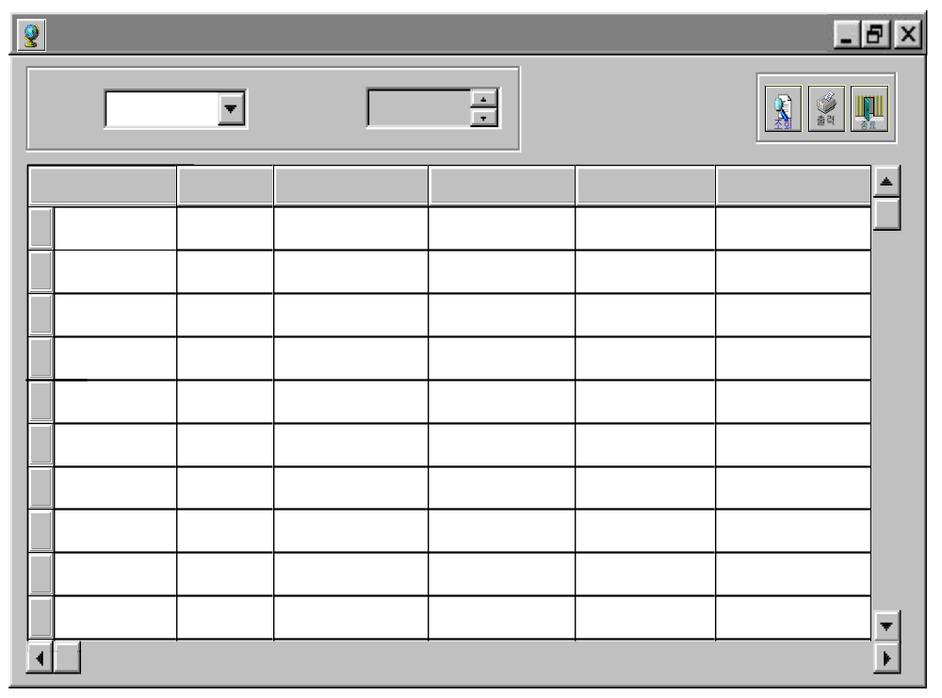
조인을 이용한 소계처리
품목 등급별 매출원가 대비표
SELECT item,
decode(NO,1,grade,’소계’),
sum(m_qty), sum(m_amt),
sum(s_qty), sum(s_amt)
FROM ( SELECT item, grade,
sum(m_qty) m_qty,
sum(m_amt) m_amt,
sum(s_qty) s_qty,
sum(s_amt) s_amt
FROM TAB1
WHERE yymm = :in_daye
and saup = :saup
GROUP BY item, grade ) x,
COPY_T y
WHERE y.NO <= 2
GROUP BY item,
NO,
decode(NO,1,grade,’소계’) ;
사업장 울산공장
조회년월 1998/06
품 목 등 급 생산량 제조원가 판매량 매출원가
PA101 A1 345,00 25,234,200 311,200 21,212,400
A2 723,000 62,190,230 498,000 45,125,610
A3 278,560 192,52,200 226,000 16,819,020
소계 1,346,560 106,646,630 1,035,200 83,157,030
PA201 A2 567,400 45,298,700 484,750 39,899,242
A3 368,140 36,442,240 333,200 32,455,670
A4 89,000 7,0 67,800 60,010 4,867,000
B1 60,700 4,689,020 50,440 3,992,098
B3 100,700 82,181,145 80,440 6,765,012
소계 1,185,940 175,678,905 1,018,830 87,979,022
DECODE(NO,1,’소계’, GRADE) 로 바꾸면
소계가 먼저 오고, 그 아래에 내역이 오는 형식으로
출력할 수가 있다.

Slide 74

2.UNION,GROUP BY를 이용한 데이터 연결
개 념
JOIN
CD SQ AT YM QT DS
TAB1
TAB2
A 1 100 9801 45 1101
A 2 250 9802 45 1101
A 3 150 9801 45 1101
B 1 100 9801 30 1101
B 2 120 9801 30 1101
B 3 200 9803 30 1101
D 1 100 9801 20 1201
D 2 300 9801 20 1201
D 3 200 9802 20 1201
.. … …... …… … ……
CD SQ AT YM
CD QT DS
GROUP BY
A 1 100 9801
A 2 250 9802
A 3 150 9801
B 1 100 9801
B 2 120 9801
B 3 200 9803
D 1 100 9801
D 2 300 9801
D 3 200 9802
… … … …
A 45 1101
B 30 1103
C 50 1102
D 20 1201
.. .. ...
CD AT QT
A 500 45
B 420 30
D 600 20
… ...… ...
UNION ALL
CD DP BT YM
CD SQ AT YM QT DS
A 10 200 9801
A 11 150 9802
B 11 150 9801
B 15 300 9803
D 10 200 9801
D 21 100 9801
D 23 250 9802
… … … …
A 1 100 9801
A 2 250 9802
A 3 150 9801
B 1 100 9801
B 2 120 9801
B 3 200 9803
D 1 100 9801
D 2 300 9801
D 3 200 9802
… … …... …...
A 45 1101
B 30 1101
D 20 1201
… … …...
GROUP BY
TAB3

Slide 75
M:M 조인의 해결
TAB1
CD SQ AT YM
CD SQ AT BT YM
A 1 100 9801
A 2 250 9802
A 3 150 9801
B 1 100 9801
B 2 120 9801
B 3 200 9803
D 1 100 9801
D 2 300 9801
D 3 200 9802
… … … ……
A 1 100 9801
A 2 250 9802
A 3 150 9801
B 1 100 9801
B 2 120 9801
B 3 200 9803
D 1 100 9801
D 2 300 9801
D 3 200 9802
… … … ……
A 10 200 9801
A 11 150 9802
B 11 150 9801
B 15 300 9803
D 10 200 9801
D 21 100 9801
D 23 250 9802
… … … …
U
CD AT BT
UNION ALL
GROUP BY
A 500 350
B 420 450
D 600 550
… ...… ….
M : M
CD DP BT YM
CD DP BT YM
A 10 200 9801
A 11 150 9802
B 11 150 9801
B 15 300 9803
D 10 200 9801
D 21 100 9801
D 23 250 9802
… … … …
A 10 200 9801
A 11 150 9802
B 11 150 9801
B 15 300 9803
D 10 200 9801
D 21 100 9801
D 23 250 9802
… … … …
TAB2
JOIN은 곱(X)의 개념이지만 M join M = m * m
UNION,GROUP BY는 합(+)의 개념 M union M = m + m

Slide 76
양측 OUTER 조인의 해결
TAB1
TAB2
A 10
A 20
B 30
D 40
A 50
C 60
C 70
D 80
M : M 관계
양측 OUTER 관계
GROUP BY
A 10
A 20
A 50
B 30
C 60
C 70
D 40
D 80
UNION ALL
A 80
B 30
C 130
D 120
어느 한쪽 집합에만 존재해도 연결 가능

Slide 77
양측 OUTER 조인의 해결
인출내역
# 인출회차
인출일자
인출유형
원화금액
외화금액
환차액
예적금 원장
# 관리번호
예금종류
계좌번호
개설일자
만기일
이자율
지급방법
이자지급일
SELECTyyyymm, 불입금액, 인출금액
FROM (SELECT 관리번호, yyyymm
FROM 예적금원장 a, MONTH_DUAL d,
WHERE a.부서코드 = :deptno
and d.yyyymm between :in_date and :end_date ) x,
(SELECT 관리번호, substr(불입일자,1,6) 불입년월,
sum(원화금액) 불입금액
FROM 예입내역
WHERE 불입일자 between :in_date and :end_date
GROUP BY 관리번호, substr(불입일자,1,6) ) b,
(SELECT 관리번호, substr (인출일자,1,6) 인출년월,
sum(원화금액) 인출금액
FROM 인출내역
WHERE 인출일자 between :in_date and :end_date
GROUP BY 관리번호, substr(인출일자,1,6) ) c
WHERE b.관리번호(+) = x.관리번호
and b.불입년월(+) = x.yyyymm
and c.관리번호(+) = x.관리번호
and c.인출년월(+) = x.yyyymm
GROUP BY yyyymm ;
예입내역
# 불입회차
예입일자
원화금액
외화금액
부서
# 부서코드
부서명
위치
불입년월과 예입년월이 연결되지 않는 경우 존재
억지로 조인으로 처리한다면
불필요한 처리가 증가

Slide 78
양측 OUTER 조인의 해결
‘해당없음’을 NULL로 바꾸어
불필요한 연산을 방지
SELECT 년월, nvl(sum(불입금액),0),
nvl(sum(인출금액),0)
FROM ( SELECT 관리번호,
substr(불입일자,1,6) 년월,
원화금액 불입금액,
to_number(null) 인출금액
FROM 예입내역
WHERE 불입일자 between :in_date and :end_date
UNION ALL
SELECT 관리번호,
substr(인출일자,1,6) 년월,
to_number(null) 불입금액,
원화금액 인출금액
FROM 인출내역
WHERE 인출일자 between :in_date and :end_date )
GROUP BY 년월 ;
NULL
문자타입
숫자타입
(Default)
TO_NUMBER(NULL)

Slide 79
UNION 사용시 주의사항
상위단위로 통합
하위단위로 통합
SELECT 년월,
nvl(sum(실적금액),0),
nvl(sum(목표금액),0)
FROM (SELECT 제품코드,
substr(매출일자,1,6) 년월,
매출금액 실적금액,
to_number(null) 목표금액
FROM 매출실적
UNION ALL
SELECT 제품코드,
목표년월 년월,
to_number(null) 실적금액,
금액 목표금액
FROM 매출목표 )
WHERE 년월 between substr(:in_date,1,6)
and substr(:end_date,1,6)
GROUP BY 년월 ;
SELECT substr(년월일,1,6),
nvl(sum(실적금액),0),
nvl(sum(목표금액),0)
FROM (SELECT 제품코드,
매출일자 년월일,
매출금액 실적금액,
to_number(null) 목표금액
FROM 매출실적
UNION ALL
SELECT 제품코드,
목표년월 년월일,
to_number(null) 실적금액,
금액 목표금액
FROM 매출목표 )
WHERE 년월일 between substr(:in_date,1,6)
and substr(:end_date,1,6)
GROUP BY substr(년월일,1,6) ;
인덱스를 사용할 수 없는 경우가 발생
정상적인 인덱스 사용

Slide 80
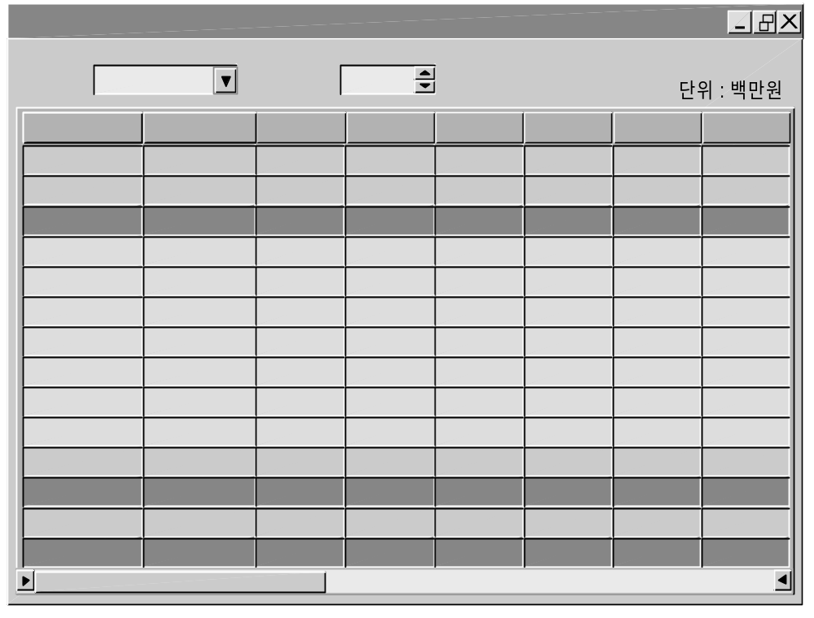

특수 활용 사례 1
SELECT sum(tot*decode(NO-LINE,1,-1,3,-1,1) ) tot,
sum(W01*decode(NO-LINE,1,-1,3,-1,1)), ……………………...
FROM ( SELECT LINE, sum(AMT) TOT,
sum(decode(MM,'01',AMT)) W01, ……………………
FROM ( SELECT y.NO LINE, MM,
sum(AMT*decode(y.NO*LINE,6,-1,1) ) AMT
FROM (SELECT '1' LINE, substr(년월,5,2) MM,
sum(AMT) AMT
FROM 매출집계
WHERE 년월 LIKE '1997%'
GROUP BY substr(년월,5,2)
UNION ALL
SELECT '2' LINE, substr(년월,5,2) MM,
sum(AMT) AMT
FROM 매출원가
WHERE 년월 LIKE '1997%'
GROUP BY substr(년월,5,2) ) x, COPY_T y
WHERE y.NO IN (LINE, 3)
GROUP BY y.NO, MM
UNION ALL
SELECT y.NO LINE, MM,
SUM(AMT*decode(y.NO*LINE,88,-1,1) ) AMT
FROM (SELECT decode(substr(계정,1,2),’21’, 13,
substr(계정,2,2)+1) LINE,
substr(일자,5,2) MM,
SUM(AMT) AMT
FROM 전표집계
WHERE 일자 LIKE '1997%'
AND 계정 BETWEEN '203' AND '219'
GROUP BY decode(substr(계정,1,2),’21’, 13,
substr(계정,2,2)+1),
substr(일자,5,2) ) x, COPY_T y
WHERE y.NO IN ( LINE,decode(LINE,13,NULL,11) )
GROUP BY y.NO, MM )
GROUP BY LINE ) x, COPY_T y
WHERE y.NO IN (LINE, decode(LINE,3,12, 11,12),
decode(LINE,3,14,11,14,13,14))
GROUP BY y.NO ;
사업부별 손익 추이
사업장
조회년도
울산공장
1997
항 목 합 계 1 월 2 월 3 월 4 월 5 월 6 월
①
②
③
④
⑤
⑥
⑦
⑧
⑨
⑩
⑪
⑫
⑬
⑭
총매출액
매출원가
매출총이익
판매비
일반관리비
직접 R&D
이자비용
영업외수익
영업외비용
본부비등
직접비계
공헌이익
간접비
경상이익
725,910 46,300 32,820 54,620 48,580 63,720 57,560
585,550 38,172 23,814 43,802 36,510 50,694 42,552
140,360 8,128 9,006 10,818 12,070 13,026 15,008
14,450 969 1,150 1,280 1,060 1,230 1,149
10,980 872 786 1,045 840 922 1,260
6,147 415 545 674 715 508 620
1,692 160 80 120 280 220 110
3,420 289 142 381 478 512 259
5,695 358 280 492 586 664 433
656 97 34 68 35 52 80
36,200 2,582 2,733 3,298 3,038 3,084 3,393
104,160 5,546 6,273 7,520 9,032 9,942 11,615
24,120 265 182 416 523 712 849
80,040 5,281 6,091 7,104 8,509 9,230 10,766

Slide 81
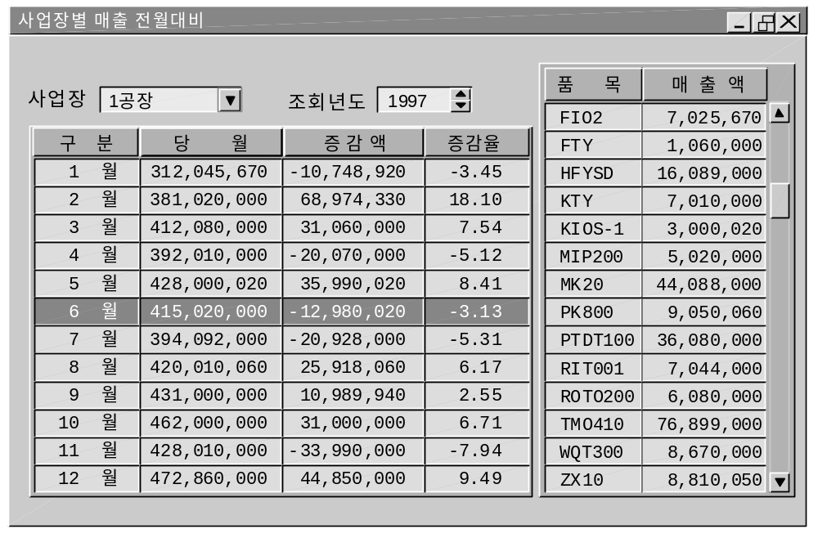
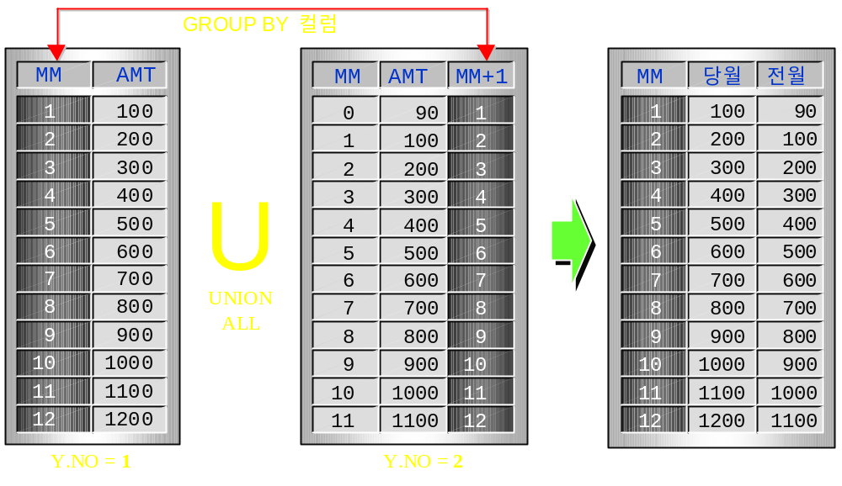
특수 활용 사례 2
SELECT rpad(월,2)||’ 월’ 구분,
sum(당월) 당월,
sum(당월 – 전월) 증감액,
sum(decode(당월,0,null,
(당월–전월)*100 / 당월)) 증감율
FROM ( SELECT decode(NO, 2, MM+1, MM+0) 월,
nvl(sum(decode(NO,1,AMT)), 0) 당월,
nvl(sum(decode(NO,2,AMT)), 0) 전월
FROM ( SELECT decode(년월, '199612', '00',
substr(년월,5,2)) MM,
sum(AMT) AMT
FROM 매출집계
WHERE 사업장 = ‘1공장’
AND 년월 between '199612'
and '199712'
GROUP BY decode(년월, '199612', '00',
substr(년월,5,2))) x,
COPY_T y
WHERE NO between decode(MM,'00',2,1)
and decode(MM,'12',1,2)
GROUP BY decode( NO, 2, MM+1, MM+0 )
GROUP BY 월 ;

Slide 82
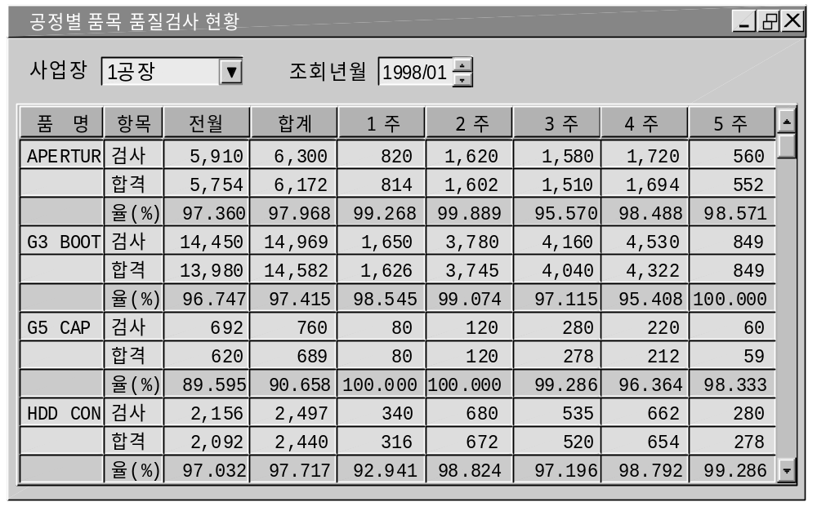
특수 활용 사례 3
SELECT 품목, Decode(NO,1,'검사',2,'합격','율(%)'),
Sum(decode(주,0,cnt)),
Decode(no,3, round(sum(분자)*100/sum(분모),3), sum(분자)+sum(분모)),
Sum(decode(주,1,건수)), Sum(decode(주,2,건수)), Sum(decode(주,3,건수)),
Sum(decode(주,4,건수)), Sum(decode(주,5,건수)), Sum(decode(주,6,건수))
FROM ( SELECT 품목, NO, 주,
  Decode(NO, 3, round(sum(합격수)*100/sum(검사수),3),
sum(합격수) + sum(검사수)) 건수,
Sum(decode(주, 0,null, 검사수)) 분모,
Sum(decode(주, 0,null, 합격수)) 분자
  FROM (SELECT 품목,
  Decode(to_char(검사일,'yyyymm'), '199712', '0',
  ceil((to_char(검사일,'dd')+to_char(trunc(검사일,'mm'),'d')-1)/7)) 주,
Count(*) 검사수,
0 합격수,
1 SW
FROM 품질검사
WHERE 공정 = 'PRESS'
and 검사일 between '01-DEC-97' and '31-JAN-98'
GROUP BY 품목,
Decode(to_char(검사일,'yyyymm'), '199712', '0',
ceil((to_char(검사일,'dd')+to_char(trunc(검사일,'mm'),'d')-1)/7))
UNION ALL
  ………………………………………………………………………….

Slide 83
특수 활용 사례 3
(계속)
UNION ALL
  SELECT 품목,
Decode(to_char(검사일,'yyyymm'), '199712', '0',
ceil((to_char(검사일,'dd')+to_char(trunc(검사일,'mm'),'d')-1)/7)) 주,
0 검사수,
  Count(합격항목수) 합격수,
2 SW
  FROM ( SELECT 품목, 검사일,
Count(*) 검사항목수,
Sum(decode(LEAST(grade,'C'),'C',1)) 합격항목수
FROM 검사결과
WHERE 공정 = 'PRESS'
and 검사일 between '01-DEC-97' and '31-JAN-98'
GROUP BY 품목, 공정, 검사일, 일련번호 )
  WHERE (검사항목수 = 합격항목수) or (합격항목수 is null and rownum = 1)
GROUP BY 품목,
Decode(to_char(검사일,'yyyymm'), '199712', '0',
ceil((to_char(검사일,'dd')+to_char(trunc(검사일,'mm'),'d')-1) / 7))
  ) x, COPY_T y
  WHERE NO in (SW, 3) and NO <= 3
GROUP BY 품목, NO, 주 )
GROUP BY 품목, NO ;

Slide 84
3.저장형 함수를 이용한 데이터 연결
특 징
활 용
1:M 조인을 1:1 조인으로
M:M 조인의 해결
부분범위처리로 유도
배타적 논리합 관계의 조인
SQL 내에 절차형 처리를 삽입할 수 있음
별도의 독립적인 오브젝트로써 공유가능
단 하나의 값만 리턴할 수 있음
해당 집합의 로우단위마다 수행
사용형태에 따라 수행횟수의 차이가 있음
반복 사용시 각각 개별적으로 수행
같은 SELECT 집합내에서 수행한 결과라도 다른 컬럼에서 사용불가
조인의 관계형태를 변경시킬 수 있음
(M:M 1:M, 1:M 1:1로)
생각보다 많은 오버헤드가 발생함

Slide 85
단일값 리턴의 해결
SELECT item,
ITEM_AMT_FUNC(item,sysdate) 당일매출,
ITEM_AMT_FUNC(item,sysdate-1) 전일매출,
(ITEM_AMT_FUNC(item,sysdate) -
ITEM_AMT_FUNC(item,sysdate-1)) * 100 /
ITEM_AMT_FUNC(item,sysdate) 증감율
FROM 재고자산
WHERE 분류코드 = ‘110’ ;
인라인뷰를 사용했더라도
저장형 함수는 반복 수행
SELECT item,
당일매출, 전일매출,
(당일매출-전일매출)*100 / 당일매출 증감율
FROM ( SELECT item,
ITEM_AMT_FUNC(item, sysdate) 당일매출,
ITEM_AMT_FUNC(item, sysdate-1) 전일매출
FROM 재고자산
WHERE 분류코드 = ‘110’ ) ;
SELECT item,
당일매출, 전일매출,
(당일매출-전일매출)*100 / 당일매출 증감율
FROM ( SELECT item,
ITEM_AMT_FUNC(item, sysdate) 당일매출,
ITEM_AMT_FUNC(item, sysdate-1) 전일매출
FROM 재고자산
WHERE 분류코드 = ‘110’
GROUP BY ITEM ) ;
GROUP BY를 사용하면
수행결과가 내부적으로
저장되었다가 제공되므로
한번씩만 수행

Slide 86
STORED FUNCTION의 수행횟수
SELECT 사번,
FUNC_6(사번, col3)
FROM ( SELECT x.사번,
FUNC_1(x.부서) col1,
Max(FUNC_2(y.col2)) col2,
sum(y.본봉) col3
FROM 사원 x, 급여 y
WHERE x.사번 = y.사번
AND x.부서 = ‘1100’
AND y.COL4 = FUNC_5(sysdate)
AND y.년월 between ‘199801’ and ‘199806’
AND FUNC_3(x.사번) > 1000
AND FUNC_4(y.항목) = ‘ABC’
AND y.COL5 > 100
GROUP BY x.사번, FUNC_1(x.부서) ) ;
Group by 결과 로우마다 수행
수행하지 않음
Where 절에서 성공한 모든 로우마다 수행
조인방향과 드라이빙 여부에 따라 1번, 혹은 사원 테이블에서 성공한 횟수, 혹은 급여 테이블 액세스 로우마다 수행
사원 테이블을 액세스한 로우마다 수행
급여 테이블을 액세스한 로우마다 수행
체크 조건의 위치에 따라 수행횟수 차이
Where 절에서 성공한 모든 로우마다 수행

Slide 87
1:M 조인을 1:1조인으로
SELECT x.사번, x.성명, x.직급, x.직책, …,
AVG(y.급여총액) 평균급여
FROM 사원 x, 급여 y
WHERE x.사번 = y.사번
and x.부서 = ‘1110’
and y.급여년월 between ‘199801’
and ‘199807’
GROUP BY x.사번, x.성명, x.직급, x.직책, …
CREATE or REPLACE FUNCTION AVG_SAL_F
(v_empno varchar2)
RETURN varchar2 is
V_avg_amt varchar2(30);
BEGIN
SELECT avg(급여총액) into v_avg_amt
FROM 급여
WHERE 사번 = v_empno
and 년월 between ‘199801’ and ‘199803’ ;
RETURN v_avg_amt;
END AVG_SAL_F ;
SELECT 사번, 성명, 직급, 직책, ………,
AVG_SAL_F(empno) 평균급여
FROM 사원
WHERE 부서 = ‘1100’ ;

Slide 88
M측에서 한 로우만 조인
어떤 주문 ITEM에 대하여 최고가로
판매된 판매가격을 찾고자 함
Create or replace Function ONEROW
(v_item in varchar2)
return CHAR is
max_prc number;
begin
select /*+ index_desc(x price_index) */
price
into max_prc
from sale_t x
where item = v_item
and rownum = 1 ;
return max_prc ;
end ONEROW ;
SELECT x.item_cd,
MAX(price)
FROM ITEM_T x, SALE_T y
WHERE x.item_cd = y.item_cd
and x.item_cd like ‘ABC%’
GROUP BY x.item_cd,
관련된 모든 SALE_T와 조인함
select item, ONEROW(item)
from ITEM_T
where item_cd like ‘ABC%’ ;
각 ITEM_CD마다 한 로우씩만 연결

Slide 89
M측에서 한 로우만 조인
CREATE or REPLACE FUNCTION
INAMT_COUNT_FUNC
(v_custno in varchar2)
RETURN char is
RET_VAL char(1);
BEGIN
SELECT decode(MAX(RNUM),null,’X’,’O’)
into RET_VAL
FROM ( SELECT /*+ index_desc(x PK_입금) */
ROWNUM as RNUM
FROM 입금내역 x
WHERE 거래처코드 = v_custno
and 입금일자 like ‘1997%’ )
WHERE RNUM = 3
and ROWNUM = 1 ;
RETURN RET_VAL ;
END INAMT_COUNT_FUNC ;
어떤 주문 ITEM에 대하여 1년간
입금실적이 3회 이상인지를 추출
SELECT x.거래처코드, decode(count(*),0,’X’,1,’X’,2,’X’,’O’)
FROM 거래처_T x, 입금_T y
WHERE x.거래처코드 = y.거래처코드
and x.업종 = ‘제조업’
and y.입금일자 like ‘1997%’
GROUP BY x.거래처코드 ;
1년간 발생한 입금내역을 모두 조인함
select 거래처코드,
INAMT_COUNT_FUNC(거래처코드)
from 거래처_T
where 업종 = ‘제조업’ ;
각 ITEM_CD마다 한 로우씩만 연결

Slide 90
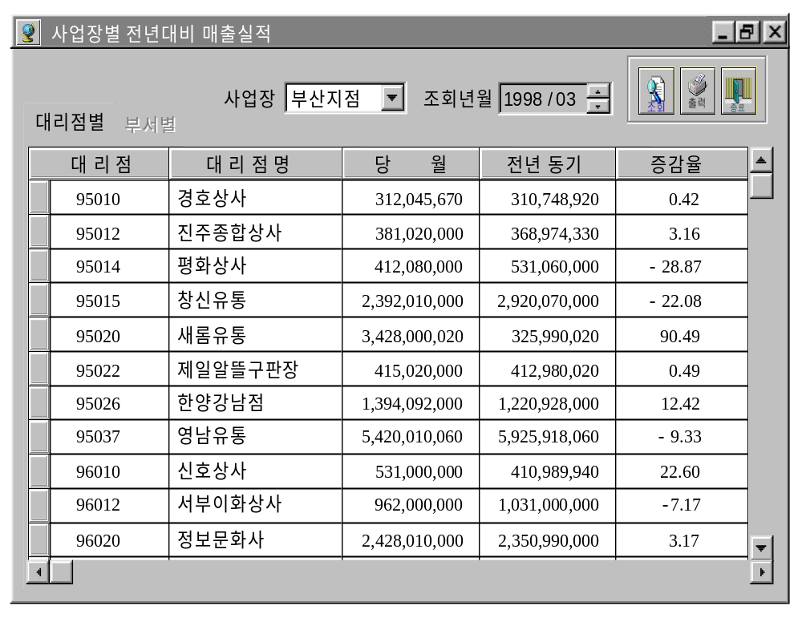
M:M 조인의 해결
CREATE or REPLACE FUNCTION
SALE_AMT_F
(v_agent in varchar2,
v_indate in varchar2)
RETURN number is
RET_VAL number(14) ;
BEGIN
SELECT nvl((sum(매출액),0)
into RET_VAL
FROM 매출
WHERE agent_cd = v_agent
and sale_date like v_indate||’%’ ;
RETURN RET_VAL ;
END SALE_AMT_F ;
SELECT agent_cd, agent_name,
SALE_AMT_F(agent_cd,:yymm) 당월,
SALE_AMT_F(agent_cd,:yymm-100) 전년
FROM 대리점
WHERE 사업장 = :saup ;
만약 대리점이 매우 많이 존재한다면 이와 같이
저장형함수를 이용하여 부분범위처리로 유도

Slide 91
부분범위처리로 유도
M집합 체크시의 부분범위처리
미납고객 50만명 중에 미납금액이
부여한 조건 내에 있는 처리대상
2000명을 추출
SELECT 고객번호, 고객명, 연락처, .............
FROM 고객 x
WHERE 고객상태 = ‘연체’
and EXISTS ( SELECT ‘ ‘
FROM 청구 y
WHERE y.고객번호 = x.고객번호
and y.납입구분 = ‘N’
GROUP BY y.고객번호
HAVING sum(y.미납금) between
:VAL1 and :VAL2)
and ROWNUM <= 2000 ;
SELECT 고객번호, 고객명, 연락처, .............
FROM ( SELECT x.고객번호,
max(x.고객명) 고객명,
max(x.연락처) 연락처,
.......
FROM 고객 x, 청구 y.
WHERE x.고객번호 = y.고객번호
and x.고객상태 = ‘연체’
and y.납입구분 = ‘N’
GROUP BY x.고객번호
HAVING sum(y.미납금) between
:VAL1 and :VAL2)
WHERE ROWNUM <= 2000 ;
부분범위처리
그러나 미납금액을
추출할 수 없음
전체범위처리

Slide 92
M집합 체크시의 부분범위처리
(계속)
부분범위처리
CREATE or REPLACE FUNCTION CUST_UNPAY_FUNC
(v_costno in varchar2)
RETURN number is
RET_VAL number(14);
BEGIN
SELECT sum(UNPAY) into RET_VAL
FROM 청구
WHERE 고객번호 = v_custno
and 납입구분 = ‘N’
GROUP BY 고객번호 ;
RETURN RET_VAL ;
END CUST_UNPAY_FUNC ;
DECLARE
SW number := 0;
CURSOR c1 is
SELECT 고객번호, 고객명,
CUST_UNPAY_FUNC(고객번호), ...
FROM 고객
WHERE 고객상태 = ‘연체’ ;
BEGIN
OPEN C1;
WHILE sw <= 2000 LOOP
FETCH C1 INTO :고객번호, :고객명, 미납금, ...
EXIT WHEN c1%NOTFOUND;
If 미납금 >= val1 and 미납금 <= :val2 THEN
sw := sw + 1;
END IF;
..............................................
SELECT 고객번호, 고객명, 연락처,
CUST_UNPAY_FUNC(고객번호),
.............
FROM 고객
WHERE 고객상태 = ‘연체’
and CUST_UNPAY_FUNC(고객번호) between :VAL1 and :VAL2
and ROWNUM <= 2000 ;
미납금액 추출 가능
그러나 저장형 함수가 2회 수행
미납금액 추출 가능
저장형 함수가 1회 수행

Slide 93
전체범위처리로 수행되는 필터처리 해결
SELECT .............
FROM TAB1 x
WHERE COL1 = ‘111’
and EXISTS ( SELECT ‘ ‘
FROM TAB2 y
WHERE y.KEY = x.KEY
and ........................ ) ;
CREATE or REPLACE FUNCTION
EXISTS_CHECK_FUNC
(v_tab_key in varchar2)
RETURN char is
RET_VAL char(1);
BEGIN
SELECT 1 into RET_VAL
FROM TAB2
WHERE KEY = v_tab1_key
and ...........................
and ROWNUM = 1 ;
RETURN RET_VAL ;
END EXISTS_CHECK_FUNC ;
특정 경우 전체범위처리로
수행되는 필터처리가
나타날 수 있음
만약 부분범위처리라면 바로
응답이 있어야 하나
실제 수행속도가 매우 늦다면
전체범위처리로 수행
SELECT .............
FROM TAB1
WHERE COL1 = ‘111’
and EXISTS_CHECK_FUNC = 1 ;
부분범위처리

Slide 94
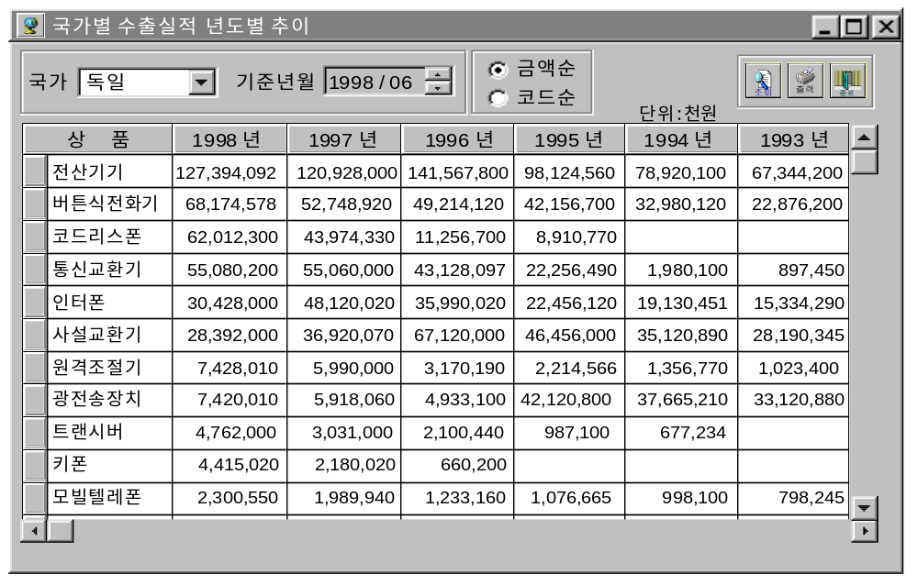
특정부분만 부분범위처리로 유도
CREATE or REPLACE FUNCTION GET_YEAR_AMT
(v_country in varchar2,
v_goods in varchar2,
v_yymm in varchar2)
RETURN number is
RET_VAL number(14);
BEGIN
SELECT nvl(sum(수출액),0)
into RET_VAL
FROM 수출실적
WHERE 국가 = v_country
and 상품 = v_goods
and 년월 = v_yymm ;
RETURN RET_VAL ;
END GET_YEAR_AMT ;
SELECT 상품, 당년금액*-1,
GET_YEAR_AMT(국가,상품,(:indate-100)||’’),
GET_YEAR_AMT(국가,상품,(:indate-200)||’’),
GET_YEAR_AMT(국가,상품,(:indate-300)||’’),
GET_YEAR_AMT(국가,상품,(:indate-400)||’’),
GET_YEAR_AMT(국가,상품,(:indate-500)||’’)
FROM (SELECT 상품, 당년금액*-1 당년금액
FROM (SELECT SUM(수출액) 당년금액, 상품
FROM 수출실적
WHERE 국가 = :country
and 년월 = :in_date
GROUP BY 상품)
GROUP BY 당년금액*-1, 상품)
추출순서에 영향을 주는 기준년도만
전체범위처리로 수행하고
나머지는 저장형 함수를 이용하여
부분범위처리로 유도

Slide 95
배타적 관계의 조인
CREATE or REPLACE FUNCTION GET_NAME_SEL
(v_idno in varchar2,
v_type in varchar2)
RETURN varchar2 is
RET_VAL varchar2(14);
BEGIN
IF v_type = ‘1’
THEN SELECT 성명 into RET_VAL
FROM 개인
WHERE ID = v_idno ;
ELSE SELECT 법인명 into RET_VAL
FROM 법인
WHERE ID = v_idno ;
RETURN RET_VAL ;
END GET_NAME_SEL ;
SELECT 계좌번호, 개설일자,
GET_NAME_SEL(id, 구분), ……
FROM 계좌
WHERE 개설일자 LIKE :in_date||’%’ ;
입출금내역
# 일련번호
입출금구분
발생일자
금액
발생주체로
계좌
# 계좌번호
종류
개설일자
만기일
이자율
이자지급방법
이자지급일
개인
# ID
성명
주소
개설자 로서
법인
# ID
법인명
업종

Slide 96
OR 조인의 주의사항
잘못된 배타적 관계의 조인
SELECT x.계좌번호, x.개설일자,
nvl(y.성명,z.법인명), ……
FROM 계좌 x, 개인 y, 법인 z
WHERE (x.구분 = ‘1’ AND x.ID = y.ID OR
x.구분 = ‘2’ AND x.ID = z.ID)
and x.개설일 LIKE :in_date||’%’ ;
SELECT x.계좌번호, x.개설일자,
nvl(y.성명,z.법인명), ……
FROM 계좌 x, 개인 y, 법인 z
WHERE x.구분 = ‘1’ AND x.ID = y.ID
and x.개설일 LIKE :in_date||’%’
UNION
SELECT x.계좌번호, x.개설일자,
nvl(y.성명,z.법인명), ……
FROM 계좌 x, 개인 y, 법인 z
WHERE x.구분 = ‘2’ AND x.ID = z.ID
and x.개설일 LIKE :in_date||’%’;
SELECT x.계좌번호, x.개설일자,
nvl(y.성명,z.법인명), ……
FROM 계좌 x, 개인 y, 법인 z
WHERE x.ID IN (y.ID, z.ID )
and x.개설일 LIKE :in_date||’%’ ;
이 조인들은 우측과 같이 UNION으로 분리되어 처리된다.
UNION으로 분리된 각 SELECT 문은 3개의 테이블이 조인되지만 연결고리는 하나만 존재
조인 결과는 카테시안 곱만큼의 결과가 나타난다.

Slide 97
OR 조인의 주의사항
배타적 관계의 조인(차선책)
모든 배타적 관계를 OUTER 조인
UNION ALL로 분할하여 조인
SELECT x.계좌번호, x.개설일자,
nvl(y.성명,z.법인명), ……
FROM 계좌 x, 개인 y, 법인 z
WHERE y.ID(+) = decode(x.구분, ’1’, x.ID)
and z.ID(+) = decode(x.구분, ’2’, x.ID)
and x.개설일자 LIKE :in_date||’%’ ;
SELECT x.계좌번호, x.개설일자,
y.성명, ……
FROM 계좌 x, 개인 y
WHERE x.구분 = ‘1’ AND x.ID = y.ID
and x.개설일자 LIKE :in_date||’%’
UNION ALL
SELECT x.계좌번호, x.개설일자,
z.법인명, ……
FROM 계좌 x, 법인 z
WHERE x.구분 = ‘2’ AND x.ID = z.ID
and x.개설일자 LIKE :in_date||’%’ ;
항상 3 테이블의 조인이 수행
비교값이 NULL인 경우도
조인은 수행됨
배타적관계가 많을 때 코딩량 증가
인덱스 구성에 따라 처리주관범위
가 반복 수행될 수 있음

Slide 98

4.서브쿼리를 이용한 데이터 연결
조인과 서브쿼리
TAB1와 TAB2는 동격
SELECT x.COL1, x.COL2, ……
y.COL1, y.COL2, …...
FROM TAB1 x, TAB2 y
WHERE x.KEY = y.KEY
and other_conditions …….. ;
관계형태에 따라
전혀 다른 집합 생성
조
인
TAB1 TAB2 조인 서브쿼리
1 1 1 1
1 M m 1
M 1 m m
M M m*m m
SELECT COL1, COL2, ……
FROM TAB1
WHERE KEY1 IN ( SELECT KEY2
FROM TAB2
WHERE conditions … ) ;
서
브
쿼
리
TAB1 (主), TAB2(副)

Slide 99
먼저 수행하는 서브쿼리(제공자 역할)
서브쿼리 수행결과를 메인쿼리의 처리주관 인덱스에 제공할 수 있어야 함.
SELECT COL1, COL2, ……
FROM TAB1 x
WHERE KEY1 IN ( SELECT KEY2
FROM TAB2 y
WHERE y.COL1 ……
and y.COL2…… )
and COL1 IN ( SELECT COL2
FROM TAB3 z
WHERE z.COL1 …… ) ;
서브쿼리 내에 메인쿼리
컬럼이 없어야 한다.
KEY1
서브쿼리가 1쪽(부모) 일 때는 경우에 따라 나중에 수행되는 조인이 되기도 함
Sort_Merge, Hash 조인으로 수행될 때는 제공자 역할을 하지 못함
COL1
만약 이 컬럼이 체크기능 역할을 한다면 서브쿼리는 확인자가 됨

Slide 100
제공자 서브쿼리의 실행계획
TAB1
1 : M
TAB2
1:M의 연결을 1:1로 만들기 위해서
M쪽 집합을 UNIQUE하게 만들어 제공
SELECT COL1, COL2, ……
FROM TAB1 x
WHERE KEY1 IN ( SELECT KEY2
FROM TAB2 y
WHERE y.COL1 ……
and y.COL2…… ) ;
NESTED LOOPS
VIEW
SORT(UNIQUE)
TABLE ACCESS BY ROWID OF TAB2
INDEX RANGE SCAN OF COL1_IDX
TABLE ACCESS BY ROWID OF TAB1
INDEX RANGE SCAN OF KEY1_INX
그러므로 서브쿼리 사용시 M:M의 연결은 M:1 로 연결된 결과가 생성

Slide 101
제공자 서브쿼리 사용시 주의사항
인덱스가 KEY1 + KEY2로 되어 있다면
SELECT COL1, COL2, ……
FROM TAB1
WHERE KEY1 LIKE ‘ABC%’
and KEY2 IN ( SELECT COL2
FROM TAB2 y
WHERE y.COL1 ……
and y.COL2…… )
and COL2 = ‘111’ ;
NESTED LOOPS
VIEW
SORT(UNIQUE)
TABLE ACCESS BY ROWID OF TAB2
INDEX RANGE SCAN OF COL1_IDX
TABLE ACCESS BY ROWID OF TAB1
INDEX RANGE SCAN OF INDEX1
KEY1 LIKE, KEY2 = 형태의 범위처리가
서브쿼리가 제공한 만큼 반복수행됨
즉, 인덱스 선두 컬럼이 ‘=‘이 아니므로
KEY2는 단지 체크기능만 담당함
그러나
실행계획 형태상으로는 문제가 없음
그러므로
KEY1 LIKE 범위가
다량 반복 수행됨

Slide 102
나중에 수행하는 서브쿼리(확인자 역할)
SELECT COL1, COL2, ……
FROM TAB1 x
WHERE KEY1 IN ( SELECT KEY2
FROM TAB2 y
WHERE y.COL1 >= x.FLD1
and y.COL2…… )
and EXISTS ( SELECT ‘’
FROM TAB3 z
WHERE z.COL = x.FLD ... ) ;
서브쿼리 내에 메인쿼리컬럼이
있으면 논리적으로 제공자 역할을
할 수 없으므로 확인자 역할
SORT_MERGE 조인으로 수행되는 경우도 있음
제공자 역할을 기대한 서브쿼리가확인자 역할을 하면 심각한 오버헤드가 발생
EXISTS를 사용한 경우는 대부분의 경우
서브쿼리 내에 메인쿼리 컬럼이 존재하고
결과를 제공받을 메인쿼리 컬럼이 존재하
지 않으므로 대개 확인자 역할을 하게됨

Slide 103
확인자 서브쿼리의 실행계획
사원
가족
1:M의 연결을 1:1로 만들기 위해서
M쪽 집합을 EXISTS 개념으로 수행
1 : M
SELECT 사번, 성명, 직급, 입사일, …………
FROM 사원 x
WHERE 부서 = ‘경리과’
and 사번 IN ( SELECT 사번
FROM 가족 y
WHERE y.사번 = x.사번
and y.생년월일 < ‘19300101’ ) ;
TABLE ACCESS (BY ROWID) OF ’사원'
INDEX (RANGE SCAN) OF ’부서_INDEX'
FILTER
TABLE ACCESS (BY ROWID) OF ’가족'
INDEX (RANGE SCAN) OF ’PK_INDEX'
조건을 만족하는 첫번째
로우를 만나면 종료
마찬가지로 서브쿼리 사용시 M:M은 M:1 로 연결된 결과가 생성

Slide 104
SORT_MERGE 형태의 수행
서브쿼리도 조인처럼 SORT_MERGE 형태로 수행될 수 있다.
SELECT 사번, 성명, 직급, 입사일, …………
FROM 사원
WHERE 직책 = ‘과장’
and 부서 IN ( SELECT 부서
FROM 근태
WHERE 일자 LIKE ‘199807%’
and 근태유형 = ‘무단결근’) ;
연결조건인 ‘부서’ 컬럼에
양쪽 모두 인덱스가 없다면
SORT_MERGE 처리될 확률이 높다.
1 : M
SORT (JOIN)
TABLE ACCESS (FULL) OF '사원'
SORT (JOIN)
VIEW
MERGE JOIN
M : M
M:M 조인이므로 서브쿼리 결과는
UNIQUE을 만든 후 조인 수행
SORT (UNIQUE)
TABLE ACCESS (BY ROWID) OF '근태'
INDEX (RANGE SCAN) OF 'IDX1'

Slide 105
필터(FILTER) 형식의 수행
SELECT *
FROM ORDER x
WHERE ORDDATE LIKE ‘9706%’
AND EXISTS (SELECT ‘‘
FROM CUST y
WHERE y.CUSTNO = X.CUSTNO
AND CUST_TYPE = ‘1’ )
FILTER
table access by rowid order
index range scan orddate_index
table access by rowid cust
index unique scan cust_pk
970602 .... 22
970601 .... 11
970602 .... 11
970601 .... 11
970601 .... 11
970603 .... 11
970602 .... 11
970603 .... 11
970601 .... 22
970607 .... 22
970602 .... 11
970601 .... 99
970607 .... 22
970602 .... 11
access
11
11 1
check
check
buffer
....
...
11 1
저장
22 2
check
저장
....
check
access
22
22 2
check
...
CUST_PK
CUST

Slide 106

액세스경로와 수행속도
REQT
CUST_NO
+
REQ_YM
2000만 ROWS
(월500만건)
UPDATE REQT x
SET IN_AMT = IN_AMT + :AMT
WHERE REQ_YM = ‘199706’
AND CUSTNO IN ( SELECT CUSTNO
FROM CUST y
WHERE PAY_CUST = :CUST
AND x.CUST = y.CUST )
500만 회
반복 수행
TABLE
INDEX
2000만 건
Full Scan
수행시간 : 16,000 초
UPDATE REQT x
SET IN_AMT = IN_AMT + :AMT
WHERE REQ_YM = ‘199706’
AND CUSTNO IN ( SELECT CUSTNO
FROM CUST y
WHERE PAY_CUST = :CUST )
1 회
먼저 수행
해당고객만
처리
수행시간 : 0.1 초
Notes:
15

Slide 107
부정형(ANTI) 조인
COL1의 처리범위가 매우 넓다면
서브쿼리가 다량의 랜덤 액세스를 발생
SELECT COUNT(*)
FROM TAB1
WHERE
and COL2 NOT IN (SELECT FLD2
FROM TAB2
WHERE FLD3 LIKE ‘1998%’ ) ;
FILTER
TABLE ACCESS BY ROWID OF 'TAB1'
INDEX (RANGE SCAN) OF 'COL1_INDEX'
TABLE ACCESS (BY ROWID) OF 'TAB2'
INDEX (RANGE SCAN) OF 'FLD3_INDEX'
COL1 like ‘ABC%’
SORT_MERGE ANTI 조인으로 유도
HASH ANTI 조인으로 유도

Slide 108
MERGE ANTI 조인
힌트 사용
SELECT COUNT(*)
FROM TAB1
WHERE COL1 like ‘ABC%’
and COL2 NOT IN (SELECT
FLD2
FROM TAB2
WHERE FLD3 LIKE ‘1998%’
) ;
and COL2 IS NOT NULL
MERGE JOIN (ANTI)
SORT (JOIN)
TABLE ACCESS (BY ROWID) OF 'TAB1'
INDEX (RANGE SCAN) OF 'COL1_IDX'
SORT (UNIQUE)
VIEW
TABLE ACCESS (BY ROWID) OF 'TAB2'
INDEX (RANGE SCAN) OF 'FLD3_IDX'
/*+ MERGE_AJ */
and FLD2 IS NOT NULL
NOT NULL 지정
NOT IN 사용시만 가능

Slide 109
HASH ANTI 조인
힌트 사용
SELECT COUNT(*)
FROM TAB1
WHERE COL1 like ‘ABC%’
and COL2 NOT IN (SELECT
FLD2
FROM TAB2
WHERE FLD3 LIKE ‘1998%’
) ;
and COL2 IS NOT NULL
HASH JOIN (ANTI)
TABLE ACCESS (BY ROWID) OF 'TAB1'
INDEX (RANGE SCAN) OF 'COL1_IDX'
VIEW
TABLE ACCESS (BY ROWID) OF 'TAB2'
INDEX (RANGE SCAN) OF 'FLD3_IDX'
/*+ HASH_AJ */
and FLD2 IS NOT NULL
NOT NULL 지정
NOT IN 사용시만 가능

Slide 110
서브쿼리를 이용한 부분범위처리
전체범위처리
만약 TAB2 처리범위가 보다 좁다면
서브쿼리에서 결과를 제공하도록
SELECT x.COL1, x.COL2,
min(x.COL4), min(x.COL5)
FROM TAB1 x, TAB2 y
WHERE x.COL1 = y.FLD1
and x.COL2 = y.FLD2
and x.COL3 between ‘11’ and ‘99’
and y.FLD3 like ‘199803%’
GROUP BY COL1, COL2
HAVING sum(FLD4) > 0 ;
SELECT *
FROM TAB1
WHERE (COL1, COL2)
IN (SELECT FLD1, FLD2
FROM TAB2
WHERE FLD3 like ‘199803%’
GROUP BY FLD1, FLD2
HAVING sum(FLD4) > 0 )
and COL3 between ‘11’ and ‘99’ ;
부분범위처리
SELECT COL1, COL2, COL4, COL5
FROM TAB1
WHERE COL3 between ‘11’ and ‘99’
and EXISTS (SELECT ‘ ‘
FROM TAB2
WHERE FLD1 = COL1
and FLD2 = COL2
and FLD3 like ‘199803%’
GROUP BY FLD1, FLD2
HAVING sum(FLD4) > 0 ) ;
만약 TAB1 처리범위가 보다 좁다면
서브쿼리에서 필터처리 하도록

Slide 111
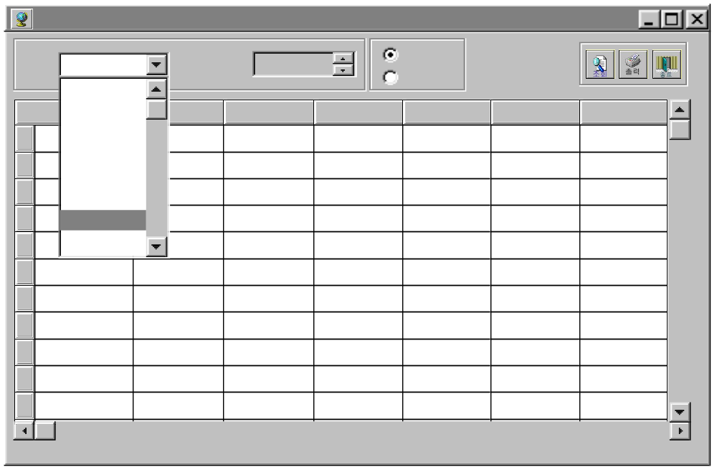
발생데이터의 목록 처리
다량 데이터를 가진수출실적
테이블을 전체범위처리
SELECT DISTINCT 국가명
FROM 국가 x, 수출실적 y
WHERE x.국가코드 = y.국가코드
and y.수출년월 between ‘199301’ and ‘199806’ ;
국가별 수출실적 년도별 추이
국가 독일
기준년월 1998 / 06
금액순 코드순
미국
일본
중국
대만
홍콩
독일
싱가포르
단위:천원
제 98 년 1997 년 1996 년 1995 년 1994 년 1993 년
국가당 수출실적 테이블을
한 로우씩만 처리
SELECT 국가명
FROM 국가 x
WHERE EXISTS (SELECT ‘ ‘
FROM 수출실적 y
WHERE y.국가코드 = x.국가코드
and y.수출년월 between ‘199301’ and ‘199806’) ;

Slide 112
MIN, MAX 값을 가진 로우 액세스
SELECT 종목, 고객번호, 변경회차, 변경일, 금액
FROM 변경내역 x
WHERE 변경회차 = ( SELECT MAX(y.변경회차)
FROM 변경내역 y
WHERE y.고객번호 = x.고객번호
and y.변경일 LIKE ‘199807%’ )
and 종목 = ‘15’
and 변경일 LIKE ‘199807%’ ;
서브쿼리는 확인자 역할을 담당
모든 처리대상에 대해 중복 액세스
종목+변경일, 고객번호+변경일 2개의 인덱스 필요
부분범위처리시 유리할 수도 있음
SELECT ‘15’ 종목, 고객번호,
substr(VAL,1,3) 변경회차,
substr(VAL,4,8) 변경일,
substr(VAL,12,15) 금액
FROM (SELECT 고객번호,
  MAX(RPAD(변경회차,3)||변경일||금액) VAL
FROM 변경내역
WHERE 종목 = ‘15’
and 변경일 LIKE ‘199807%’
GROUP BY 고객번호) ;
결합한 컬럼의 MAX를 취해 분할
모든 처리대상에 대해 한번 액세스
종목+변경일 인덱스만 필요
전체범위처리

Slide 113
연결형태별 활용기준
인라인뷰 UNION 저장형 서브
조인 GROUP 함수 쿼리
구 분
M:M 관계의 데이터 연결 O O O O
결과의 추출을 원할 때 O O O X
다양한 추출컬럼이 필요할 때 O O △ X
양측 OUTER 조인 X O X X
독자적으로 범위를 줄일 수 있을 때 O O O O
다른 쪽에서 결과를 받는 것이 유리 X X O O
배타적 관계의 연결 X O O △
연결할 집합이 유사하지 않을 때 O △ O O
부분범위처리 △ X O △
기본키와 외부키가 아닌 경우 연결 O O O O
단순히 조건 체크만 원할 때 △ X △ O
단순히 조건의 상수값만 제공할 때 △ X △ O

Slide 114
제3장 인라인뷰의 활용

Slide 115
1.단계적 조인을 위한 활용
GROUP BY 후 조인
SELECT y.DEPT_NAME,
SUM(x.SALE_QTY),
SUM(x.SALE_AMT)
FROM SALE x, DEPT y
WHERE x.DEPT_CD = y.DEPT_CD
and x.YYMM = :IN_DATE
and x.SAUP = :SAUP
GROUP BY y.DEPT_NAME ;
먼저 조인한 후 GROUP BY 함으로
써 나중에 합쳐질 로우들까지 조인
SELECT y.DEPT_NAME, S_QTY, S_AMT
FROM ( SELECT DEPT_CD,
SUM(SALE_QTY) S_QTY,
SUM(SALE_AMT) S_AMT
FROM SALE
WHERE YYMM = :IN_DATE
and SAUP = :SAUP
GROUP BY DEPT_CD ) x, DEPT y
WHERE x.DEPT_CD = y.DEPT_CD ;
다량의 데이터를 인라인뷰에서
먼저 GROUP BY하여 로우 수를
줄인 후 조인

Slide 116
GROUP BY 후 DECODE
SELECT DEPT_CD, SUM(SALE_QTY) total,
SUM(DECODE(SUBSTR(S_DATE,7,2),’01’, QTY)) S_01,
SUM(DECODE(SUBSTR(S_DATE,7,2),’02’, QTY)) S_02,
…………………………………………………………………
SUM(DECODE(SUBSTR(S_DATE,7,2),’31’, QTY)) S_31
FROM SALE
WHERE YYMM = :IN_DATE
and SAUP = :SAUP
GROUP BY DEPT_CD ;
원시 테이블의 로우마다
DECODE 수행
공통분모인
SUBSTR(S_DATE,7,2)를
SELECT DEPT_CD, SUM(S_QTY) total,
SUM(DECODE(DD,’01’,S_QTY)) S_01,
SUM(DECODE(DD,’02’,S_QTY)) S_02,
……………………………………………,
SUM(DECODE(DD,’31’,S_QTY)) S_31
FROM ( SELECT DEPT_CD, SUBSTR(S_DATE,7,2) DD,
SUM(QTY) S_QTY
FROM SALE
WHERE YYMM = :IN_DATE
and SAUP = :SAUP
GROUP BY DEPT_CD, SUBSTR(S_DATE,7,2) )
GROUP BY DEPT_CD ;
GROUP BY 결과로
DECODE 수행
GROUP BY 절에 추가

Slide 117
2.순환(Recursive)관계 전개시의 조인
부품
# 부품코드
부품명
규격
재질
부품구성
소요량
순환관계의 유형
  1:1,1:M
    순환관계를 위한 컬럼을 자신이 가짐
    별도의 조인 불필요
  M:M
    BOM(Bill Of Material) 구조
    구조를 가진 테이블과 정보를 가진 테이블 분리
    실무에서 많이 발생하는 형태지만 시스템에 적용된 예는 적다.
    고도의 기술력 필요
순환구조의 전개
  SQL문장으로 해결(CONNECT BY…….START WITH )
  조인을 한 집합은 전개 불가
상위부품으로
하위부품으로
부품
# 부품코드
부품명
규격
재질

Slide 118
BOM 구조의 전개
조인하여 전개시키면 에러 발생
SELECT LPAD(‘ ‘,2*LEVEL)||x.부품코드,
x.소요량, y.부품명
FROM
WHERE x.하위부품 코드 = y.부품코드
CONNECT BY PRIOR x.하위부품코드 = x.상위부품코드
START WITH x.상위부품코드 = ‘PA101’ ;
부품구조 x, 부품 y
SELECT LPAD(‘ ‘,2*LEVEL)||x.부품코드,
x.소요량, y.부품명
FROM ( SELECT LEVEL, 부품코드, 소요량
FROM 부품구조
CONNECT BY PRIOR 하위부품코드 = 상위부품코드
START WITH 상위부품코드 = ‘PA101’ ) x, 부품 y
WHERE y.부품코드 = x.부품코드 ;
먼저 인라인뷰에서
전개시킨 후 조인

Slide 119
BOM 처리 실무 사례
부품구조
소요량
SELECT LPAD(‘ ‘,2*LVL)||DECODE(SW,‘2’,z.부품코드,x.부품코드) 부품코드,
x.소요량, DECODE(SW, ‘2’, z.부품명, x.부품명) 부품명,
DECODE(SW, ‘1’, ‘출고가능’, ‘2’, ‘대체가능’, ‘긴급구매’) 조달상태
FROM (SELECT LVL, x.부품코드, z.부품코드, 소요량,
DECODE(LEAST(y.안전재고,y.현재고), y.안전재고, ‘1’,
DECODE(LEAST(z.안전재고,z.현재고), z.안전재고, ‘2’, ‘3’)) SW,
y.부품명, z.부품명
FROM (SELECT LEVEL LVL, 부품코드, 소요량
FROM 부품구조
CONNECT BY PRIOR 하위부품코드 = 상위부품코드
START WITH 상위부품코드 = ‘PA101’ ) x, 부품 y, 부품 z
WHERE y.부품코드 = x.부품코드
AND z.부품코드(+) = y.대체품목코드 ) ;
상위부품으로
하위부품으로
부품
# 부품코드
부품명
규격
재질
현재고
안전재고
대체품목으로
BOM을 전개하여 하위구성 부품을 찾아 재고를 확인, 남아있는 재고가
안전재고 이하이면 대체품목으로 대체하고 해당 대체품목의 재고마저
안전재고 이하이면 긴급구매를 표시한다.

Slide 120
BOM 처리 실무 사례
N개의 대체품목이 존재한다면 ?
부품구조
소요량
SELECT ……………………………………………………
FROM ( SELECT ……………………
FROM 부품구성
CONNECT BY …… START WITH …… ) x, 부품 y,
( SELECT /*+ INDEX(w 부품_우선순위_IDX) */
부품코드, NVL(MAX(현재고),0) 현재고
FROM 대체품목 w
WHERE 현재고 >= 안전재고
and ROWNUM = 1 ) z
WHERE y.부품코드 = x.부품코드
and z.부품코드(+) = y.부품코드 ;
상위부품으로
하위부품으로
부품
# 부품코드
부품명
규격
재질
현재고
안전재고
View의 rownum 처리 특성상 밖에서 파고드는
조건이 먼저 처리되지 않기 때문에
원하는 결과를 얻을 수 없다.
대체품목
# 우선순위
대체부품
현재고
안전재고
저장형 함수로 대체

Slide 121
3.방사형 조인의 해결
방사형 조인
조인은 어느 한쪽이
반드시 1이어야 한다 !
1 : M
사원
# 사원번호
성명
주소
생년월일
입사일
퇴사일
결혼기념일
호봉
직책
직무
가족
# 일련번호
관계
성명
부서
# 부서코드
부서명
위치
M : M
급여
# 년월
기본급
직책수당
가족과 급여를 조인하면
M:M 조인이 발생
1 : M

Slide 122

인라인뷰를 이용한 해결
SELECT 부서명, b.사원번호,
AVG_AMT * CNT * DECODE( b.직무,’A1’, 0.12, 0.11)
FROM 부서 a,
사원 b,
( SELECT 사원번호, COUNT(*) CNT
FROM 가족
WHERE 부양여부 = ‘Y’
GROUP BY 사원번호 ) c,
( SELECT 사원번호, AVG(급여총액) AVG_AMT
FROM 급여
WHERE 년월 between :ST_DATE and :END_DATE
GROUP BY 사원번호 ) d
WHERE b.부서코드 = a.부서코드
and c.사원번호(+) = b.사원번호
and d.사원번호(+) = b.사원번호
and a.부서코드 = :DEPT_CD ;
모든 집합을 사원기준
1:1이 되도록 하여 조인
1
1
사원
기준
사원
기준
사원
기준
사원
기준
1
1
주의해서 사용할 것
다른 집합의 처리결과를제공받을 수 없음
각 인라인뷰마다 독자적으로범위를 줄일수 있을 때 사용

Slide 123
Group by된 인라인뷰 조인의 문제점
SORT_MERGE 로 수행시
SELECT STATEMENT
TABLE ACCESS (BY ROWID) OF '부서'
INDEX (UNIQUE SCAN) OF ’부서_PK'
FILTER
TABLE ACCESS (FULL) OF '사원'
VIEW
SORT (GROUP BY)
TABLE ACCESS (FULL) OF '급여'
VIEW
SORT (GROUP BY)
TABLE ACCESS (FULL) OF '가족'
Merge Join (Outer)
Merge Join (Outer)
Sort (Join)
Merge (Join)
전 사원의 급여에 대해 처리한
후 조인 수행
Sort (Join)
전 사원의 가족에 대해 처리한
후 조인 수행
Sort (Join)
먼저 처리된 결과을 받아서 처리할 수 없으므로 액세스 범위가 증가함
그러나 각각 자신의 범위를 줄일 수 있다면유리한 방법이 될 수 있음

Slide 124
Group by된 인라인뷰 조인의 문제점
NESTED LOOPS로 수행시(가정)
SELECT STATEMENT
TABLE ACCESS (BY ROWID) OF '부서'
INDEX (UNIQUE SCAN) OF ’부서_PK'
TABLE ACCESS (BY ROWID) OF ’사원'
INDEX (RANGE SCAN) OF ’DEPT_IDX'
SORT (GROUP BY)
TABLE ACCESS (BY ROWID) OF ’가족'
INDEX (RANGE SCAN) OF ’가족_IDX1'
SORT (GROUP BY)
TABLE ACCESS (BY ROWID) OF ’급여
INDEX (RANGE SCAN) OF ’급여_IDX1'
Nested Loops (Outer)
Nested Loops (Outer)
먼저 처리대상 부서의 사원들만
액세스
Nested Loops
해당 사원의 급여에 대해서만
처리
VIEW
해당 사원의 가족에 대해서만
처리
VIEW
그러나 이렇게 수행되는 실행계획은 나타나지 않음

Slide 125
Group by된 인라인뷰 조인의 문제점
NESTED LOOPS로 수행시(실제)
SELECT STATEMENT
TABLE ACCESS (BY ROWID) OF '부서'
INDEX (UNIQUE SCAN) OF ’부서_PK'
TABLE ACCESS (BY ROWID) OF '사원'
INDEX (RANGE SCAN) OF ‘DEPT_IDX1’
SORT (GROUP BY)
TABLE ACCESS (BY ROWID) OF '가족'
INDEX (FULL SCAN) OF ‘가족_IDX1’
SORT (GROUP BY)
TABLE ACCESS (FULL) OF '급여'
Nested Loops (Outer)
Nested Loops (Outer)
먼저 처리대상 부서의 사원들만
액세스
Nested Loops
전 사원의 급여를 먼저 GROUP
BY 해둔 결과와 Nested 조인
VIEW
전 사원의 가족을 먼저 GROUP
BY 해둔 결과와 Nested 조인
VIEW
똑똑치 못한 옵티마이져가
비효율적인 실행계획수립
불필요한 범위를 처리함
SORT_MERGE 처리와 결과적으로 유사해짐

Slide 126
Group by 인라인뷰의 Nested Loops 조인
급여 테이블에 ‘사번+년월’ 인덱스가 있다고 했을 때
SELECT a.사원번호,
AVG_AMT * DECODE(a.직무,’A1’, 0.12, 0.11)
FROM 사원 a,
( SELECT 사원번호,
AVG(급여총액) AVG_AMT
FROM 급여
WHERE 년월 BETWEEN ‘199801’
AND ‘199803’
GROUP BY 사원번호 ) b
WHERE b.사원번호 = a.사원번호
and a.부서코드 = ‘1110’ ;
NESTED LOOPS
TABLE ACCESS (BY ROWID) OF ‘사원’
INDEX (RANGE SCAN) OF ‘부서_IDX’
VIEW
SORT (GROUP BY)
TABLE ACCESS (FULL) OF ‘급여’
먼저 인라인뷰를 액세스하여
GROUP BY한 후 그 결과와
사원 테이블을 부서코드 인덱스로
액세스한 사원과 연결함
사원 테이블에서 부서코드 인덱스로
액세스한 사원번호를 받아
인라인뷰가 수행되는 것이 아님

Slide 127
방사형 조인의 기타 해결방법
M:M 조인을 반드시 NESTED LOOPS조인으로 해결해야 할 경우의 처리
가족별
차례로 GROUP BY후 조인하는 방법
사원별
사원
가족
SELECT min(부서명), x.사원번호,
AVG(급여총액) *
min(DECODE(직무,'A1', 0.12, 0.11) * 가족수)
FROM ( SELECT b.사원번호, min(부서명) 부서명,
min(b.직무) 직무,
COUNT(*) 가족수
FROM 부서 a, 사원 b, 가족 c
WHERE b.부서코드 = a.부서코드
and c.사원번호(+) = b.사원번호
and a.부서코드 = :DEPT_CD
and c.부양여부 = ‘Y’
GROUP BY b.사원번호 ) x,
급여 y
WHERE y.사원번호(+) = x.사원번호
and y.년월(+) between :ST_DATE and :END_DATE
GROUP BY x.사원번호 ;
1 : M
부서
1 : M
GROUP BY
사원별
급여별
1 : M
급여
GROUP BY
사원별
먼저 수행한 결과를 받아서 처리범위를 줄일 수 있음

Slide 128
4.OUTER 조인시의 처리
SELECT x.COL1,x.COL2,x.COL4,y.COL3
FROM TAB1 x, TAB2 y
WHERE x.COL1 = y.COL1(+)
AND x.COL3 = ‘B’
AND y.COL2 = ‘2’
10 1000 B 101
10 1 AAA
11 2000 B 110
O
O
O
O
O
O
O
O
X
X
11 2 AAB
12 1500 B 120
12 2 AAC
13 2200 B 111
13 2 ABA
14 3210 B 210
16 3 ABB
15 1520 B 310
17 3 ABC
16 1600 C 220
18 4 ACA
TAB2
11 2000 B 110 11 2 AAB
Y.COL2 = ’2'
조건을 CHECK
TAB1
12 1500 B 120 12 2 AAC
13 2200 B 111 13 2 ABA
14 3210 B 210
X
SELECT x.COL1,x.COL2,x.COL4,y.COL3
FROM TAB1 x, TAB2 y
WHERE x.COL1 = y.COL1(+)
AND x.COL3 = ‘B’
AND y.COL2 (+) = ‘2’
X
15 1520 B 310
O
11 2000 B 110 11 2 AAB
12 1500 B 120 12 2 AAC
13 2200 B 111 13 2 ABA

Slide 129
OUTER 조인의 해결
CREATE VIEW A_VIEW AS
select key, col1, . . . ., coln
from tab2
where col1 IN (10, 30, 50)
SELECT x.FLD1, . . . . , y.COL1
FROM TAB1 x, TAB2 y
WHERE x.KEY = y.KEY(+)
AND x.FLD1 > 'AAA'
AND y.COL1(+) IN (10, 30, 50)
ERROR
발 생
SELECT x.FLD1, . . . . , y.COL1
FROM TAB1 x, A_VIEW y
WHERE x.KEY = y.KEY(+)
AND x.FLD1 > 'AAA'
VIEW
인라인뷰
조건
추가
SELECT x.FLD1, . . . . , y.COL1
FROM (select key, col1, . . . . , coln
from tab2
where col1 in (10,30,50) ) y, TAB1 x
WHERE x.KEY = y.KEY(+)
AND x.FLD1 > 'AAA'
SELECT x.FLD1, . . . . , y.COL1
FROM TAB1 x, TAB2 y
WHERE x.KEY = y.KEY(+)
AND x.FLD1 > 'AAA'
AND ( y.COL1 IN (10, 30, 50)
OR y.COL1 IS NULL )

Slide 130
OUTER 조인의 실행계획
10 1000 B 101
10 1 AAA
10 1000 B 101
10 1 AAA
11 2000 B 110
O
O
11 2 AAB
11 2000 B 110
O
O
11 2 AAB
12 1500 B 120
O
O
12 2 AAC
12 1500 B 120
O
O
12 2 AAC
13 2200 B 111
O
O
13 2 ABA
13 2200 B 111
O
O
13 2 ABA
14 3210 B 210
O
O
14 2 ABB
14 3210 B 210
O
O
14 2 ABB
15 1520 B 310
O
X
17 3 ABC
15 1520 B 310
?
O
17 3 ABC
16 1600 C 220
O
X
18 4 ACA
16 1600 C 220
?
O
18 4 ACA
TAB1
TAB2
TAB1
논리적 불가능
TAB2
OUTER 조인 되는 집합이 나중에 조인
성공하든 실패하든 일의 양은 동일
막연한 불안감으로 함부로 OUTER 조인하지마라 !
NESTED LOOPS 조인에서는 TAB1이 먼저 풀릴 수 밖에 없다.
경우에 따라 엄청난 일의 양 증가 초래
SORT MERGE 형태에서는 상관 없음

Slide 131
하나 이상 집합과의 OUTER 조인
부서
# 부서코드
부서명
위치
구매의뢰
# 일련번호
의뢰일자
승인일자
출고희망일
구매의뢰자재
의뢰수량
승인수량
잔량
구매단가
자재
# 자재코드
자재명
자재구분
규격
SELECT a.부서코드, MIN(부서명), c.자재코드,
MIN(자재명), SUM(d.의뢰수량)
FROM 부서 a, 구매의뢰 b, 자재 c,
구매의뢰자재 d
WHERE b.부서코드 = a.부서코드
and d.부서코드(+) = b.부서코드
and d.일련번호(+) = b.일련번호
and d.자재코드(+) = c.자재코드
and a.위치 = ‘서울’
and c.자재구분 = ‘소모품’
and b.의뢰일자 LIKE ‘199807%’
GROUP BY a.부서코드, c.자재코드 ;
SELECT x.부서코드, MIN(부서명), y.자재코드,
MIN(자재명), SUM(x.의뢰수량)
FROM (SELECT a.부서코드, a.부서명,
c.자재코드, c.의뢰수량
FROM 부서 a, 구매의뢰 b,
구매의뢰자재 c
WHERE b.부서코드 = a.부서코드
and c.부서코드 = b.부서코드
and c.일련번호 = b.일련번호
and a.위치 = ‘서울’
and b.의뢰일자 LIKE ‘199807%’ ) x,
자재 y
WHERE y.자재코드 = x.자재코드(+)
and y.자재구분 = ‘소모품’
GROUP BY x.부서코드, x.자재코드 ;
에러 발생

Slide 132
5. 실행계획의 제어
SELECT a.사원번호, MIN(a.성명), MIN(급여총액),
NVL(COUNT(*),0) 고령자수
FROM 사원 a, 급여 b, 가족 c
WHERE c.사원번호(+) = b.사원번호
and c.생년월일(+) < ‘19280101’
and a.사원번호 = b.사원번호
and b.년월 = ‘199801’
and b.급여총액 >= 3500000
GROUP BY a.사원번호 ;
급여, 가족 테이블은 독자적으로 범위를줄일 수 있으나 램덤으로 처리되는것이 불만
급여, 가족 테이블은 SORT_MERGE로 처리되었으나 사원 테이블까지 SORT_MERGE 되는 것이 불만
NESTED LOOPS
SORT MERGE
SORT (GROUP BY)
NESTED LOOPS (OUTER)
NESTED LOOPS
TABLE ACCESS (BY ROWID) OF '급여'
INDEX (RANGE SCAN) OF '년월_IDX'
TABLE ACCESS (BY ROWID) OF '사원'
INDEX (UNIQUE SCAN) OF '사원_PK'
TABLE ACCESS (BY ROWID) OF '가족'
INDEX (RANGE SCAN) OF '가족_PK'
SORT (GROUP BY NOSORT)
MERGE JOIN
MERGE JOIN (OUTER)
SORT (JOIN)
TABLE ACCESS (BY ROWID) OF ’급여'
INDEX (RANGE SCAN) OF ‘년월_IDX'
SORT (JOIN)
TABLE ACCESS (BY ROWID) OF ’가족'
INDEX (RANGE SCAN) OF ’생년월일_IDX'
SORT (JOIN)
TABLE ACCESS (FULL) OF ’사원'

Slide 133
인라인뷰와 힌트를 사용한 실행계획 제어
SELECT /*+ ORDERED USE_NL(x y) */
y.사원번호, y.성명, 급여총액, 고령자수
FROM ( SELECT /*+ USE_MERGE( b c) */
b.사원번호, 급여총액, 고령자수
FROM 급여 b, (SELECT 사원번호,
COUNT(*) 고령자수
FROM 가족
WHERE 생년월일 < ‘19280101’
GROUP BY 사원번호 ) c
WHERE c.사원번호(+) = b.사원번호
and b.년월 = ‘199801’
and b.급여총액 >= 3500000 ) x, 사원 y
WHERE y.사원번호 = x.사원번호 ;
NESTED LOOPS
MERGE JOIN (OUTER)
SORT (JOIN)
TABLE ACCESS (BY ROWID) OF '급여'
INDEX (RANGE SCAN) OF '년월_IDX'
SORT (JOIN)
VIEW
SORT (GROUP BY)
TABLE ACCESS (BY ROWID) OF '가족'
INDEX (RANGE SCAN) OF '생년월일_IDX'
TABLE ACCESS (BY ROWID) OF '사원'
INDEX (UNIQUE SCAN) OF '사원_PK'
급여와 가족은 SORT_MERGE 조인
그 결과와 사원은 NESTED LOOPS 조인

Slide 134
6.부분범위처리로의 유도
SELECT a.부서명, b.사원번호,
b.성명, c.년월, c.급여총액
FROM 부서 a, 사원 b, 급여 c
WHERE b.부서코드 = a.부서코드
and c.사원번호 = b.사원번호
and a.위치 = ‘서울’
and b.직책 = ‘과장’
and c.년월 between ‘199001’ and ‘199712’
ORDER BY a.부서명, b.입사일, c.년월 ;
부분범위처리 불가능
꼭 필요한 부분만
전체범위처리
SELECT /*+ ORDERED USE_NL(x y) */
x.부서명, x.입사일, x.사원번호,
x.성명, y.년월, y.급여총액
FROM (SELECT a.부서명, b.입사일,
b.사원번호, MAX(b.성명)
FROM 부서 a, 사원 b
WHERE b.부서코드 = a.부서코드
and a.위치 = ‘서울’
and b.직책 = ‘과장’
GROUP BY a.부서명, b.입사일, b.사원번호) x, 급여 y
WHERE y.사원번호 = x.사원번호
and y.년월 BETWEEN ‘199001’ AND ‘199712’ ;
전체적으로는
부분범위처리
인라인뷰
내에서는
ORDER BY
불가

Slide 135
7. 저장형 함수 사용시의 활용
SELECT 사번,
AVG_AMT_FUNC(사번),
AVG_AMT_FUNC(사번) * 100,
기본급 / AVG_AMT_FUNC(사번)
FROM 사원
WHERE 부서코드 = ‘1110’ ;
함수 3번 수행
비록 인라인뷰에서
한번만 사용했더라도
함수는 3번 수행
SELECT 사번,
AVG_AMT,
AVG_AMT * 100,
기본급 / AVG_AMT
FROM ( SELECT 사번,
AVG_AMT_FUNC(사번) AVG_AMT
FROM 사원
WHERE 부서코드 = ‘1110’ ) ;
함수 1번 수행
GROUP BY를 하면 내부적으로
처리결과가 저장되고
이것을 여러 번 사용하는 것은
관계없음
SELECT 사번,
AVG_AMT, AVG_AMT * 100,
기본급 / AVG_AMT
FROM ( SELECT 사번, AVG_AMT_FUNC(사번) AVG_AMT
FROM 사원
WHERE 부서코드 = ‘1110’
GROUP BY 사번 ) ;

Slide 136
저장형 함수의 활용시 주의사항
함수 2번 수행
CREATE or REPLACE
FUNCTION AVG_MAX_AMT_FUNC
(v_empno varchar2)
RETURN varchar2 IS
V_avg_amt varchar2(30);
BEGIN
SELECT RPAD(avg(급여총액),15)
||RPAD(max(급여총액),15)
into v_avg_amt
FROM 급여
WHERE 사원번호 = v_empno
and 년월 between ‘199801’
and ‘199803’ ;
RETURN v_avg_amt;
END AVG_MAX_AMT_FUNC;
SELECT 사번,성명,substr(AMT,1,15), substr(AMT,16,15)
FROM (SELECT 사번,성명,
AVG_MAX_AMT_FUNC(사번) AMT
FROM 사원
WHERE 부서코드 = ‘1120’) ;
SELECT 사번,성명,substr(AMT,1,15), substr(AMT,16,15)
FROM (SELECT 사번, MIN(성명) 성명,
AVG_MAX_AMT_FUNC(사번) AMT
FROM 사원
WHERE 부서코드 = ‘1120’
GROUP BY 사번 );
함수1번 수행
SELECT 사번, 성명,
AVG_MAX_AMT_FUNC(사번)
INTO :sabun, :name, :amt
FROM 사원
WHERE 부서코드 = ‘1120’;
:avg_amt = substr(:amt,1,15);
:tot_amt = sunstr(:amt,16,15);
. . . . . . .
하나 이상의 컬럼 추출시 고정길이로 만들어 결합하여 리턴하고 결과를 SQL에서 분할
Fetch 후에 가공
함수 1번 수행

Slide 137
8. SQL기능확장을 위한 중간집합 생성
TAB1
ITEM SEQ AMT YMD
A 1 100 19980301
A 2 200 19980305
A 3 150 19980301
B 1 100 19980302
B 2 120 19980305
B 3 200 19980312
D 1 100 19980303
D 2 300 19980307
D 3 200 19980311
….. …. ….
TAB2
ITEM AMT YMD
A 250 19980301
C 300 19980305
D 500 19980301
A 200 19980302
….. …. ….
ITEM SEQ T1_AMT T2_AMT 차이
-------- ------ ----------- ------------ ---------
A TOT 450 450 0
1 100
2 200
3 150
B TOT 420 420
1 100
2 120
3 200
C TOT 300 -300
D TOT 600 500 100
1 100
2 300
3 200
○
○
○
Ｘ
○
Ｘ
○
○
SELECT min(decode(No, 1, item)) Item,
min(decode(No, 1,'TOT', seq)) seq,
sum(decode(sw, 0, amt)) t1_amt,
sum(decode(sw, 2, amt)) t2_amt,
sum((1-sw)*decode(No,1,amt)) 차이
FROM ( SELECT item, No, decode(No,1,'TOT',seq) seq,
sum(amt) amt, 0 sw
FROM (SELECT item, seq, amt FROM TAB1
WHERE ymd like ’199803%' ) x, COPY_T y
WHERE y.No <= 2
GROUP BY item, No, decode(No,1,'TOT',seq)
UNION ALL
SELECT item, 1 No, 'TOT' seq, amt, 2 sw
FROM TAB2
WHERE ym = ’199803' )
GROUP BY item, No, seq ;
복제한 중간집합
M:M처리를 위한
중간집합

Slide 138
9.상이한 집합의 통일
유사한 집합의 통일
SELECT 구분, 일자, 종류, 거래처,
SUM(원화금액)
FROM ( SELECT ‘상환’ 구분,
b.상환일자 일자,
a.차입종류 종류,
a.차입처 거래처,
( b.원금외화 + b.외화이자 ) * c.환율 원화금액
FROM 차입금원장 a, 상환내역 b, 일별환율 c
WHERE a.관리번호 = b.관리번호
and c.환율일자 = b.상환일자
and c.환율종류 = ‘TTB’
UNION ALL
SELECT ‘예금’ 구분,
b.예입일자 일자,
a.예금종류 종류,
a.예입처 거래처,
b.원화금액
FROM 예적금원장 a, 예입내역 b
WHERE b.관리번호 = a.관리번호 )
GROUP BY 구분, 일자, 종류, 거래처
서로 다른 컬럼들을
공통화
서로 다른 테이블들을
조인
통합 집합에 조건을 부여한다면인라인뷰 컬럼 통합시 함부로컬럼을 가공시키지 말것 (예; 일자 와 년월의 통합)

Slide 139
UNION을 사용한 인라인뷰 주의사항
SELECT COL3, SUM(result1), SUM(result2)
FROM ( SELECT COL3, SUM(QTY) as result1, 0 as result2
FROM TAB1
WHERE DAT1 between :VAL1 and :VAL2
and COL2 IN (‘1’,’2’)
GROUP BY COL3
UNION
SELECT COL3, 0 as result1, SUM(QTY) as result2
FROM TAB1
WHERE DAT1 between :VAL1 and :VAL2
and COL2 = ‘5’
and COL4 = ‘A’
GROUP BY COL3 )
WHERE other_conditions ……
GROUP BY COL3 ;
불필요한
UNION 사용
UNION ALL이 유리
GROUP BY
중복 사용

Slide 140
10.기타 특이한 형태의 활용사례
실행계획의 분리
SELECT 계약번호, 관리부서명, 계약일,
구분, 고객주소
FROM
(SELECT *
FROM 계약
WHERE :계약번호 IS NOT NULL
and 계약번호 = :계약번호
and 관리부서 LIKE :관리부서||’%’
and 계약일 LIKE :기준일||’%’
and NVL(구분,’X’) = NVL(:구분,’X’)
UNION ALL
SELECT *
FROM 계약
WHERE :계약번호 IS NULL
and 관리부서 = :관리부서
and 계약일 LIKE :기준일 ||’%’)
and NVL(구분,’X’) = NVL(:구분,’X’)
and ROWNUM <= 300 ) x, 부서 y
WHERE y.부서코드 = x.부서코드 ;
계약번호 와 관리부서 중에서 최소한 한가지는 반드시 입력된다고 가정하면
계약번호가
들어올 때
SELECT 계약번호, 관리부서명, 계약일,
구분, 고객주소
FROM 계약 x, 부서 y
WHERE y.부서코드 = x.관리부서
and 계약번호 LIKE :계약번호||’%’
and 관리부서 LIKE :관리부서||’%’
and 계약일 LIKE :기준일||’%’
and NVL(구분,’X’) = NVL(:구분,’X’) ;
관리부서가
들어올 때
NULL 허용 컬럼의 비교

Slide 141
배치집계처리로 온라인 액세스
( 인라인뷰 활용 )
980131
980228
980331
980407
집계일자
COL1
COL2
1 월 DATA
2 월 DATA
3 월 DATA
현재월 DATA
980131
AAA
123
1 월 2 월 3 월 4/7
4/9
(현재일)
980131
ABC
321
980228
AAA
231
SELECT COL1, SUM(COL2), . . . . . .
FROM ( select col1, col2, . . . .
from 집계테이블
where 집계일자 between '980101' and '980409'
union all
select fld1 as col1, fld2 as col2. . . .
from 현행테이블
where 처리일자 between '980408' and '980409' )
GROUP BY COL1
980331
AAA
351
980331
ABC
255
980407
AAA
142
집계 테이블

Slide 142
배치집계처리로 온라인 액세스
( VIEW 활용 )
CREATE VIEW A_VIEW
(COL1, DAT1, DAT2, COL2)
AS select col1, 집계일자, '999999', col2
from 집계테이블
UNION ALL
select fld1, 처리일자, 처리일자, fld2
from 현행테이블
980131
980228
980331
980407
1 월 DATA
2 월 DATA
3 월 DATA
현재월 DATA
1 월 2 월 3 월 4/7
4/9
(현재일)
SELECT col1, sum(col2)
FROM A_VIEW
WHERE dat2 >= '980408’
and dat1 between '980101' and '980409'
GROUP BY col1
SELECT COL1, SUM(COL2)
FROM
( SELECT col1, col2
FROM 집계테이블
WHERE '999999' >= '980408'
and 집계일자 between '980101' and '980409'
UNION ALL
SELECT fld1, fld2
FROM 현행테이블
WHERE 처리일자 >= '980408’
and 처리일자 between '980101' and '980409')
GROUP BY COL1
코딩 순서에 주의

Slide 143
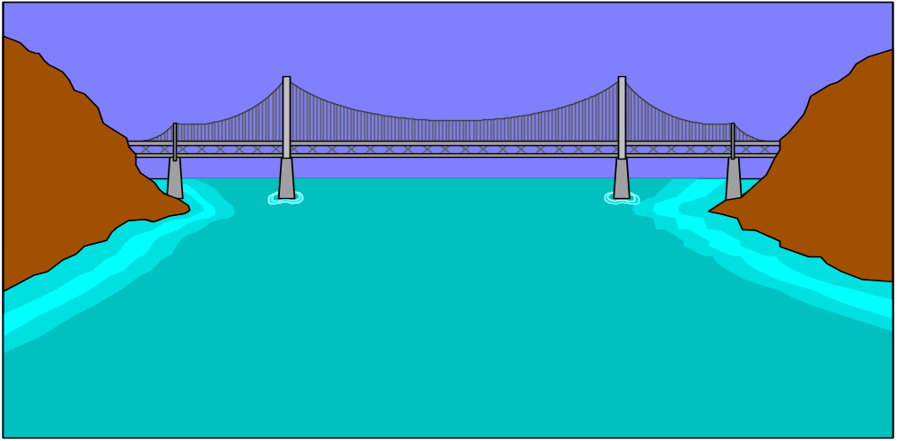
제4장 논리합연산자의 액세스 효율화

Slide 144
1. 논리합 연산자의 이해
900 <= X <= 1000
AND
10 <= X <= 1000 AND X >= 900
10 900 1000 ……...
10 <= X
OR
10 <= X <= 1000 OR X >= 900
10 900 1000 ……..
처리주관 조건에서 AND는 정의역 범위가 줄어들고 OR는 넓어진다.
FULL OR UNIQUE = FULL
체크조건에서 OR는 오히려 유리해질 수도 있다
설계시에 응축화,단순화된 데이터모델을 구축하여 극복
OR는 주의해서 사용할 것
그러나 정확하게 사용하면 충분히 극복, 유리하도록 활용 가능

Slide 145
OR 와 IN의 비교
IN은 OR의 부분집합
실행계획에 동일한 영향을 미침
IN은 점(點, =)의 OR들의 모임
매우 유사하나 활용방법은 큰 차이
OR
IN
주의해야 할 사항
실행계획에 영향을 주는지에 대한 주의 (처리주관조건 ?)
인덱스 구성에 대한 전략에 유의할 것
단순 OR 사용
OR, IN을 없앨 수 있는 방법 강구
IN의 전략적인 활용 (선을 점으로 )

Slide 146
논리합 연산자의 실행계획
( 다른 컬럼 OR )
SELECT *
FROM TAB1
WHERE B like ‘S%’
OR A = ‘1’;
A = ‘1’
❶
❺
❸
1 SMITH
❷
❶
1 SMITH
A_INDEX
1 ADAM
❷
❺
1 SUSAN
3 SILVER
❸
1 ADAM
❹
1 SUSAN
❹
3 SILVER
B LIKE ‘S%’
❼
❻
5 STRONG
5 STRONG
❼
TAB1
❻
B_INDEX
CONCATENATION
TABLE ACCESS (BY ROWID) OF ‘TAB1’
INDEX (RANGE SCAN) OF ‘A_INDEX’
TABLE ACCESS (BY ROWID) OF ‘TAB1’
INDEX (RANGE SCAN) OF ‘B_INDEX’
처리주관조건이면 분리된 실행계획
단, 어느 처리주관조건이 진부분집합이면 한쪽으로 귀속
부분범위처리 유효(DBMS마다 상이)

Slide 147
논리합 연산자의 실행계획
( 같은 컬럼 IN )
SELECT *
FROM TAB1
WHERE A IN ( ‘5’, ‘1’ ) ;
❶
1 SMITH
A = ‘1’
❷
1 SUSAN
❸
5 FORD
❶
1 SMITH
❷
1 SUSAN
❸
1 ADAM
1 ADAM
❹
5 JHON
❺
❺
5 JHON
5 FORD
❻
5 TOMY
❹
❼
5 TOMY
5 STRONG
❻
A = ‘5’
❼
5 STRONG
A_INDEX
TAB1
CONCATENATION
TABLE ACCESS (BY ROWID) OF ‘TAB1’
INDEX (RANGE SCAN) OF ‘A_INDEX’
TABLE ACCESS (BY ROWID) OF ‘TAB1’
INDEX (RANGE SCAN) OF ‘A_INDEX’
처리주관조건이면 분리된 실행계획
비교값간에 교집합이 없어 비효율 없음
부분범위처리 유효 (DBMS마다 상이)
원하는 부분만 액세스 (징검다리 역할)

Slide 148
실행계획 분할 방법
인덱스 스캔
SELECT SUBSTR(매출일,1,6), SUM(매출액)
SUM(손익액)
FROM 매출손익
WHERE ( :IN_CUST <> ‘101’ and
거래처코드 = :IN_CUST and
매출일 LIKE :IN_DATE||’%’ )
OR ( :IN_CUST = ‘101’ and
RTRIM(거래처코드) = :IN_CUST and
매출일 like :IN_DATE||’&’ )
SELECT SUBSTR(매출일,1,6), SUM(매출액)
SUM(손익액)
FROM 매출손익
WHERE :IN_CUST <> ‘101’
and 거래처코드 = :IN_CUST
and 매출일 LIKE :IN_DATE||’%’ )
UNION ALL
SELECT SUBSTR(매출일,1,6), SUM(매출액)
SUM(손익액)
FROM 매출손익
WHERE :IN_CUST = ‘101’
and RTRIM(거래처코드) = :IN_CUST
and 매출일 like :IN_DATE||’&’ )
인덱스 스캔 OR FULL 스캔
= FULL 스캔
둘중 하나만 수행
FULL 스캔

Slide 149
복잡한 OR 실행계획
FULL 스캔 및
전체범위처리
SELECT 상태, 출고번호, 고객번호, 출고일, 운송비
FROM 출고내역
WHERE ( :SW = 1 AND
( 상태 LIKE '1%' OR 상태 LIKE '2%' ) )
OR ( :SW = 2 AND
상태 LIKE '3%' ) )
ORDER BY 상태
복잡한 OR의 실행계획은
전체테이블 스캔이 된다.
인덱스 스캔 및
부분범위처리
DECODE를 이용한 단순화
SELECT 상태, 출고번호, 고객번호, 운송비
FROM 출고내역
WHERE 상태 LIKE DECODE(:SW, 1, '2%'))
OR 상태 LIKE DECODE(:SW, 1, '1%','3%'))
CONCATENATION
TABLE ACCESS BY ROWID OF ‘출고내역’
INDEX RANGE SCAN OF ‘상태_인덱스’
TABLE ACCESS BY ROWID OF ‘출고내역’
INDEX RANGE SCAN OF ‘상태_인덱스’

Slide 150
OR 연산자의 해소
SELECT …………………………
FROM TAB1 x, TAB2 y, TAB3 z
WHERE join_conditions …………
and ( ( :선택 = ‘1’ and
구분 = ‘10’ and
인수일자 between SYSDATE - 30
and SYSDATE
종목코드 = :종목 )
OR ( :선택 = ‘2’ and
구분 between ‘20’ and ‘30’ and
인수일자 between SYSDATE - 60
and SYSDATE and
종목코드 = :종목 ) ) ;
SELECT ……………………………………
FROM TAB1 x, TAB2 y, TAB3 z
WHERE join_conditions …………
and 구분 IN ( DECODE(:선택, ’1’, ‘10’, ’20’),
DECODE(:선택, ‘2’, ‘30’) )
and 인수일자 between SYSDATE – 30*:선택
and SYSDATE
and 종목코드 = :종목 ;
DECODE나 연산을 이용하여
가능한 OR를 해소시켜라 !

Slide 151
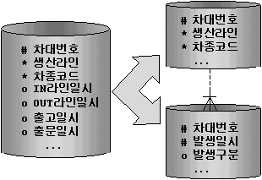
데이터모델링시의 유의사항
차대번호
생산라인
차종코드
. . . . .
투입일시
출고일시
입문일시
출문일시
. . . . .
이동일시
일시별로
수많은
인덱스 생성 ?
SELECT . . .
FROM 차대별진행내역
WHERE ( 투입일시 like :v_date||’%’
OR 출고일시 like :v_date||’%’
OR 입문일시 like :v_date||’%’
OR 출문일시 like :v_date||’%’
OR . . . . . . )
AND 생산라인 = :v_line
각각의 일시를
독립적인 속성으로 ?
SELECT ……………………………………
FROM 차대별마스터 x,
(SELECT 차대번호,
DECODE(구분,’1’,발생일시) A,
DECODE(구분,’2’,발생일시) B,
DECODE(구분,’3’,발생일시) C,
DECODE(구분,’4’,발생일시) D,
. . . . .
FROM 차대이력
WHERE 발생일시 like :v_date||’%’
GROUP BY 차대번호) y
WHERE x.차대번호 = y.차대번호
and x.생산라인 = :v_line;
속성의
통합/승격

Slide 152
2. IN을 활용한 액세스 효율화
IN 연산자의 특성
수학적 의미
A and (B or C) =
(A and B) or (A and C)
A * (B + C) =
(A * B) + (A * C)
A = and B in ( ‘1’, ‘3’ ) =
(A = and B = ‘1’) or (A = and B = ‘3’)
기하학적 의미
IN은 n개의 =이다 !
A G
선분
COL BETWEEN ‘A’ and ‘G’
A B C D E F G
COL IN (‘A’,‘B’,‘C’,‘D’,‘E’,‘F’,‘G’)
●      

Slide 153
인덱스 컬럼순서와 연산자
SELECT * FROM TAB1
WHERE COL1 = ‘C’
and COL2 between ‘111’ and ‘113’
COL1 COL2 ROWID
COL2 COL1 ROWID
B 999 10
110 D 98
 
C 111 11
 
111 A 21
C 112 5
111 B 47
 
 
C 113 18
111 C 11
C 114 22
111 D 65
C 115 23
112 A 75
C 116 29
 
112 B 70
C 117 25
112 C 5
C 118 26
112 D 76
C 119 30
113 A 48
C 120 19
113 B 44
C 121 32
113 C 18
C 122 41
 
113 D 49
C 123 45
114 B 77
INDEX
INDEX

Slide 154
IN 의 결합처리 실행계획
SELECT * FROM TAB1
WHERE COL1 = ‘B’
and COL2 between ‘111’ and ‘112’
SELECT * FROM TAB1
WHERE COL1 = ‘B’
and COL2 in (‘112’,‘111’)
COL2 COL1 ROWID
COL2 COL1 ROWID
110 A 10
110 A 10
110 B 41
110 B 41
 
111 A 11
111 A 11
 
111 B 65
111 B 65
111 C 96
111 C 96
 
111 D 5
111 D 5
 
112 A 73
 
112 A 73
 
112 B 18
112 B 18
112 C 45
112 C 45
112 D 22
 
112 D 22
INDEX1
INDEX1
TABLE ACCESS BY ROWID TAB1
INDEX RANGE SCAN INDEX1
CONCATENATION
TABLE ACCESS BY ROWID TAB1
INDEX RANGE SCAN INDEX1
TABLE ACCESS BY ROWID TAB1
INDEX RANGE SCAN INDEX1

Slide 155
SQL 내에서 조건들의 역할
COL1 + COL2 + COL3
로 구성된 인덱스 사용 가정
SELECT ………………………
FROM TAB1
WHERE COL1 = ‘ABC’
and COL2 like ‘12%’
and COL3 = ‘1234’
and COL4 > 10000
and COL5 = ‘OPER’ ;
여 당
주류
비주류 (여당내 야당)
야 당
효율화란 ?
능력있는 야당을 어떻게 여당으로 영입할 것인가 ? (인덱스 전략)
당내 비주류를 어떻게 주류로 끌어들일 것인가 ? (IN을 활용)

Slide 156
IN의 효율화의 사례
해당 상품의
모든 범위를
인덱스 스캔
TAB1의 인덱스
SELECT . . .
FROM TAB1
WHERE 상품 = ‘PRINTER’
AND 매출일자 between ‘19980302’
and ‘19980303’
엑세스 효율 개선 ?
상 품 부서코드 매출일자
PRINTER 1110 19980301
PRINTER 1110 19980301
PRINTER 1110 19980302
PRINTER 1110 19980303
…………. …... ………...
PRINTER 1110 19980331
PRINTER 1120 19980301
PRINTER 1120 19980302
PRINTER 1120 19980302
…………. …... ………...
PRINTER 1120 19980304
PRINTER 1120 19980312
PRINTER 1120 19980312
PRINTER 1120 19980331
…………. …... ………...
PRINTER 9120 19980301
PRINTER 9120 19980301
PRINTER 9120 19980302
PRINTER 9120 19980303
…………. …... ………...
PRINTER 9120 19980331
MOUSE 1120 19980301
MOUSE 1120 19980301
…………. …... ………...
MOUSE 1120 19980301
…………. …... ………...
테이블 액세스
SELECT . . .
FROM TAB1
WHERE 상품 = ‘PRINTER’
AND 부서코드 like ‘%’
AND 매출일자 between ‘19980302’
and ‘19980303’
SELECT . . .
FROM TAB1
WHERE 상품 = ‘PRINTER’
AND 부서코드 IN ( SELECT 부서코드
FROM 부서
WHERE 부서구분=‘S’)
AND 매출일자 between ‘19980302’
and ‘19980303’
2일간의 자료만
인덱스 스캔

Slide 157
IN을 활용한 실행계획 개선방법
상수값을 이용한 IN 조건 추가
상품+처리구분+판매일자
인덱스 사용한다고 가정
처리구분은 1,2,3,4 로 가정
SELECT *
FROM TAB1
WHERE 상품 = ‘PRINTER’
and 처리구분 between :VAL1
and :VAL2
and 판매일자 like ‘199807%’ ;
= 로 사용되지 않았으므로
판매일자 조건은 비주류가 됨
사용자가 어떤 조건을 부여할지
알 수 없음
SELECT *
FROM TAB1
WHERE 상품 = ‘PRINTER’
and 처리구분 IN ( :VAL1, :VAL2, :VAL3, :VAL4)
and 판매일자 like ‘199807%’ ;
SQL 수행 전에 상수값 생성
지정되지 않는 값은 NULL
NULL 은 영향을 미치지 않음
처리구분에 NULL이 있다면 적용할 수 없음

Slide 158
서브쿼리를 이용한 IN 조건 추가
현존하는 테이블을 이용하는 방법
상품+부서+판매일자
인덱스 사용한다고 가정
SELECT *
FROM TAB1
WHERE 상품 = ‘PRINTER’
and 부서 LIKE :VAL1||’%’
and 판매일자 like ‘199807%’ ;
SELECT *
FROM TAB1
WHERE 상품 = ‘PRINTER’
and 부서 IN ( SELECT 부서
FROM DEPT
WHERE 부서 LIKE :VAL4 )
and 판매일자 like ‘199807%’ ;
먼저 서브쿼리가 수행되어 n개의 =을 제공
즉, 상품=, 부서=, 판매일자 LIKE 범위가 서브쿼리 결과만큼 수행됨
서브쿼리로 인한 결합처리 실행계획은 이와 같은 형태로 나타남
반드시 서브쿼리는 제공자가 될 것
NESTED LOOPS
VIEW
SORT(UNIQUE)
INDEX (RANGE SCAN) OF ‘부서_PK’
TABLE ACCESS (BY ROWID) OF ‘TAB1’
INDEX (RANGE SCAN) OF ‘INDEX1’

Slide 159
모조(Dummy) 테이블을 이용하는 방법
테이블 생성
YMD_DUAL
YM_DUAL
COPY_T
YMD YMD_DATE
YM6 YM4
NO NO2
19500101 01-JAN-1950
19500102 02-JAN-1950
………… …………….
19980101 01-JAN-1998
…………. …………….
20491231 31-DEC-2049
195001 5001
195002 5002
….…… …...
199801 9801
……… ……
204912 4912
1 01
2 02
… ...
10 10
… …
99 99
각 테이블의 컬럼마다 UNIQUE 인덱스를 생성해 둘 것
YMD_DUAL은 일자 기간을 점으로 만들어 주기 위해 사용
YM_DUAL은 월별 기간을 점으로 만들어 주기 위해 사용
COPY_T는 데이터 복제나 임의의 값을 생성해 주기 위해 사용

Slide 160
모조(Dummy) 테이블을 이용하는 방법
상품+판매일자+부서
인덱스 사용한다고 가정
SELECT *
FROM TAB1
WHERE 상품 = ‘PRINTER’
and 판매일자 between ‘19980701’
and ‘19980720’
and 부서 LIKE :VAL1||’%’ ;
SELECT *
FROM TAB1
WHERE 상품 = ‘PRINTER’
and 판매일자 IN ( SELECT YMD
FROM YMD_DUAL
WHERE YMD between ‘19980701’
and ‘19980720’ )
and 부서 like :VAL1||’%’ ;
SELECT *
FROM TAB2
WHERE 상품 = ‘PRINTER’
and 구분 like :TYPE||’%’
and 생산일자 = ‘19980710’ ;
상품+구분+생산일자
인덱스 사용한다고 가정
SELECT *
FROM TAB2
WHERE 상품 = ‘PRINTER’
and 구분 IN ( SELECT :TYPE||NO
FROM COPY_T
WHERE NO <= decode(:type,’A’,10,15) )
and 생산일자 = ‘19980710’ ;
구분은 A01,..,A10, B01,..B15...

Slide 161
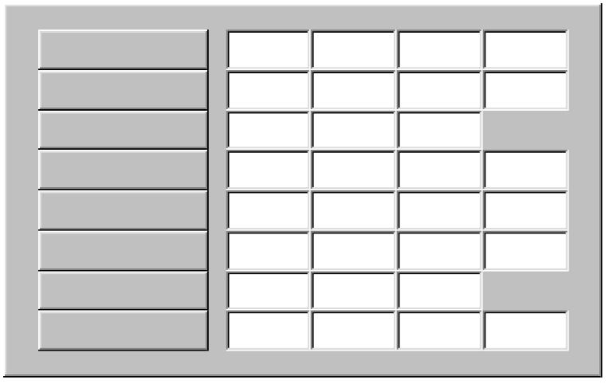
ROWNUM을 활용하는 방법
자재+용도+구매일자
인덱스 사용한다고 가정
용
도
분류1 101 102 103 104
분류2 201 202 203 204
분류3 301 302 303
분류4 401 402 403 404
분류5 501 502 503 504
분류6 601 602 603 604
분류7 701 702 703
분류8 801 802 803 804
SELECT *
FROM TAB3
WHERE 자재 = ‘KH101’
and 판매일자 between ‘19980701’
and ‘19980720’ ;
SELECT *
FROM TAB3
WHERE 자재 = ‘KH010’
and 용도 IN ( SELECT CEIL(ROWNUM/4)||’0’||MOD(ROWNUM,4)+1
FROM TAB3
WHERE ROWNUM <= 32 )
and 구매일자 between :DATE1 and :DATE2 ;
강제로 용도를
구해서 삽입

Slide 162
임의의 집합을 활용하는 방법
자재+용도+구매일자
인덱스 사용한다고 가정
용
도
분류1 101 102 103 104
분류2 201 202 203 204
분류3 301 302 303
분류4 401 402 403 404
분류5 501 502 503 504
분류6 601 602 603 604
분류7 701 702 703
분류8 801 802 803 804
SELECT *
FROM TAB3
WHERE 자재 = ‘KH101’
and 판매일자 between ‘19980701’
and ‘19980720’ ;
SELECT *
FROM TAB3
WHERE 자재 = ‘KH010’
and 용도 IN ( SELECT to_number(x.NO)||y.NO2
FROM COPY_T x, COPY_T y
WHERE x.NO <= ‘8’
and y.NO2 <= decode(x.NO,’3’,’03’, ‘7’,’03’, ‘04’)
and 구매일자 between :DATE1 and :DATE2 ;
강제로 용도를
구해서 삽입

Slide 163
IN조건의 상수와 변수 차이
SELECT EMPNO, ENAME, SAL
FROM EMP
WHERE EMPNO IN (100, 200, 300, 200) ;
CONCATENATION
TABLE ACCESS (BY ROWID) OF ‘EMP’
INDEX (UNIQUE SCAN) OF ‘EMP_PK’
TABLE ACCESS (BY ROWID) OF ‘EMP’
INDEX (UNIQUE SCAN) OF ‘EMP_PK’
TABLE ACCESS (BY ROWID) OF ‘EMP’
INDEX (UNIQUE SCAN) OF ‘EMP_PK’
X
동일한 상수값이 한번이상 위치하면 뒤에 있는 값은 무시됨
SELECT EMPNO, ENAME, SAL
FROM EMP
WHERE EMPNO IN (:b1, :b2, :b3, :b4 ) ;
CONCATENATION
0 TABLE ACCESS (BY ROWID) OF ‘EMP’
0 INDEX (UNIQUE SCAN) OF ‘EMP_PK’
0 TABLE ACCESS (BY ROWID) OF ‘EMP’
0 INDEX (UNIQUE SCAN) OF ‘EMP_PK’
7000 TABLE ACCESS (BY ROWID) OF ‘EMP’
7001 INDEX (UNIQUE SCAN) OF ‘EMP_PK’
0 TABLE ACCESS (BY ROWID) OF ‘EMP’
7001 INDEX (UNIQUE SCAN) OF ‘EMP_PK’
‘’
‘’
A
A
동일한 NULL값은 중복수행되지 않으나 일반 상수는 중복해서 인덱스 스캔

Slide 164
IN조건 추가 대상 컬럼의 선정
IN 조건이 항상 유리해지는 것은 결코 아니다.
인덱스 구성과 아주 밀접한 관계 (먼저 전략적인 인덱스 구성이 필요)
적절하지 못한 인덱스 구성에 적용하면 사상누각에 불과
데이터의 분포도를 감안하여 판단
어떤 인덱스를 사용하도록 할 것인가?
SELECT ………………...
FROM TAB1
WHERE COL1 = :val1
and COL2 LIKE :val2||’%’
and COL3 IN (‘1’, ‘5’)
and COL4 BETWEEN :date1
AND :date2 ;
INDEX1 : COL1 + COL2 + COL3
INDEX2 : COL2 + COL4
INDEX3 : COL3 + COL4 + COL5 + COL1
COL2를 IN조건으로 변환
:val2가 입력되지 않았거
나 매우 넓다면 ?
COL2를 IN조건으로 변환
:val2와 COL4의 범위가
좁다면 유리할 수도 ?
COL4와 COL5 범위가 좁다
면 유리할 수도 ?
(전체 컬럼을 서브쿼리에서)

Slide 165
결합인덱스 컬럼수에 따른 차이
인덱스의 결합된 컬럼수에 따라 결합처리 실행계획 수립이 달라진다.
컬럼이 3개 이하인 경우는 대부분 정상적인 결합처리 실행계획 수립
컬럼이 4개 이상인 경우는 상황에 따라 달라짐
SELECT *
FROM TAB1
WHERE 제품 = ‘KH101’
and 부서코드 = ‘2110’
and 매출구분 IN (‘1’, ‘5’, ‘7’) ;
정상
제품 + 부서코드 + 매출구분
정상
힌트 사용하여 해결
SELECT *
FROM TAB1
WHERE 제품 = ‘KH101’
and 부서코드 = ‘2110’
and 매출구분 IN (‘1’, ‘5’, ‘7’)
and 매출일자 LIKE ‘199807%’ ;
비정상
정상
제품 + 부서코드 + 매출구분 + 매출일자
뒤에 연속선(=,like,between, <, >)이 있으면
정상적인 결합처리 실행계획 수립

Slide 166
결합처리 실행계획 유도 방법
SELECT *
FROM TAB1
WHERE 제품 = ‘KH101’
and 부서코드 = ‘2110’
and 매출구분 IN (‘1’, ‘5’, ‘7’) ;
제품 + 부서코드 + 매출구분 + 매출일자
비정상
힌트 사용하여 해결
SELECT /*+ USE_CONCAT */
………………
FROM TAB1
WHERE 제품 = ‘KH1101’
and 부서코드 = ‘2110’
and 매출구분 IN ( ‘1’, ‘5’, ‘7’ ) ;
정상
USE_CONCAT 힌트는 이와 같은 경우에 주로 사용하고
함부로 사용하면 오히려 불량한 실행계획이 수립되므로 주의

Slide 167
동일한 실행계획의 처리범위 차이
SELECT *
FROM TAB1
WHERE 지역 = ‘서울’
and 구분 IN ( ‘3’, ’1’)
and 발생일자 between ‘980601’
and ’980602’;
SELECT *
FROM TAB1
WHERE 지역 = ‘서울’
and 구분 IN ( ‘3’, ’1’)
and 발생일자 IN (‘980601’,
’980602’) ;
CONCATENATION
TABLE ACCESS (BY ROWID) OF ‘TAB1’
INDEX (RANGE SCAN) OF ‘IDX1’
TABLE ACCESS (BY ROWID) OF ‘TAB1’
INDEX (RANGE SCAN) OF ‘IDX1’
지역 구분 발생일자
지역 구분 발생일자
서울
1
980530
서울
1
980530
서울
1
980531
서울
1
980531
서울
1
980601
서울
1
980601
서울
1
980602
서울
1
980602
서울
1
980603
서울
1
980603
서울
1
980604
서울
1
980604
서울
1
980605
서울
1
980605
서울
1
980606
서울
1
980606
서울
1
980605
서울
1
980605
서울
1
980606
서울
1
980606
서울
2
980131
서울
2
980131
서울
3
980317
서울
3
980317
서울
3
980508
서울
3
980508
서울
3
980602
서울
3
980602
서울
3
980602
서울
3
980602
서울
3
980605
서울
3
980605
....
....
...........
....
....
...........
서울
4
980201
서울
4
980201

Slide 168
3. 중복된 IN조건의 활용
중복 상수 IN조건의 실행계획
SELECT *
FROM TAB1
WHERE 지역 = ‘서울’
and 구분 IN ( ‘3’, ‘1’ )
and 발생일자 IN (‘19980610’,
‘19980615’) ;
지역 + 구분 + 발생일자
4개로 분리
2개로 분리
힌트 사용
하여 해결
SELECT *
FROM TAB1
WHERE 지역 IN ( ‘서울’, ‘부산’ )
and 구분 IN ( ‘3’, ‘1’ )
and 발생일자 IN (‘19980610’,
‘19980615’) ;
8개로 분리
4개로 분리
지역 + 구분 + 발생일자 + 부서코드
규칙1 : 3개 컬럼이하의 인덱스는 상수(변수포함) IN 조건은 정상적인 분리
규칙2 : 4개 컬럼이상의 인덱스의 중복 상수IN 조건은 2컬럼까지 분리

Slide 169
중복 상수 IN조건의 실행계획
( 계속 )
인덱스
SELECT *
FROM TAB1
WHERE 지역 IN ( ‘서울’, ‘부산’ )
and 구분 IN ( ‘3’, ‘1’ )
and 발생일자 IN (‘19980610’,
‘19980615’)
and 부서코드 LIKE ‘211%’ ;
지역 + 구분 + 발생일자 + 부서코드
연속선(=,Between, Like, <, >)
조건이 뒤에 오면 정상적인 분리
규칙3 : 4개 컬럼이상 인덱스의 상수(변수포함) IN 조건은 연속선에 해당하는조건이 뒤에 오면 정상적인 분리
규칙4 : 중복된 상수IN 조건이 정상적인 분리를 하지 않으면 ‘USE_CONCAT’ 힌트로 정상적인 분리 가능 (함부로 사용하지 말 것)

Slide 170
서브쿼리를 포함한 중복 IN조건의 실행계획
SELECT ………………
FROM TAB2
WHERE 제품 = ‘KH2200’
and 부서 IN ( SELECT 부서
FROM DEPT
WHERE 부서 LIKE ‘21%’ )
and 구분 IN ( ‘1’, ‘5’, ‘7’ ) ;
규칙5 : 서브쿼리 뒤에 오는 IN조건은
실행계획 분리에 기여하지 못함
규칙6 : 서브쿼리 앞에 위치한 IN조건이
실행계획분리에 참여하면 중복 수행함
SELECT ………………
FROM TAB2
WHERE 제품 IN ( ‘KH2200’,
‘MS3120’ )
and 부서 IN ( SELECT 부서
FROM DEPT
WHERE 부서 LIKE ‘21%’ )
and 구분 BETWEEN ‘3’ AND ‘5’ ;
CONCATENATION
NESTED LOOPS
TABLE ACCESS (BY ROWID) OF ’DEPT'
INDEX (RANGE SCAN) OF '부서_PK'
TABLE ACCESS (BY ROWID) OF 'TAB2'
INDEX (RANGE SCAN) OF 'INDEX1'
NESTED LOOPS
TABLE ACCESS (BY ROWID) OF ’DEPT'
INDEX (RANGE SCAN) OF '부서_PK'
TABLE ACCESS (BY ROWID) OF 'TAB2'
INDEX (RANGE SCAN) OF 'INDEX1'
1 번
수행
2 번
수행
뒤에 상수IN 조건이나 연속선이 오면
주류 역할을 할 수 있음. 그러나 ...

Slide 171
연결형태별 활용기준
조건기술 순서 = 인덱스 컬럼순서로 가정
조 건 유 형
3컬럼이하 4컬럼이상 힌트사용시
COL1 = constant
COL2 IN ( constants..) 정상적인 분리 COL2까지만 분리 가능
COL3 IN ( constants..)
COL1 = constant
COL2 IN ( subquery..) COL2까지만 분리 COL2까지만 분리 불가능
COL3 IN ( constants..)
COL1 = constant
COL2 IN ( subquery..) 정상적인 분리 정상적인 분리
COL3 = constant
COL1 = constant
COL2 IN ( subquery..) 정상적인 분리 정상적인 분리
COL3 LIKE constant
COL1 IN ( constants..)
COL2 IN ( constants..) 정상적인 분리 정상적인 분리
COL3 = constant
COL1 IN ( constants..)
COL2 IN ( subquery..) 정상적인 분리 정상적인 분리
COL3 = constant

Slide 172
연결형태별 활용기준
조건기술 순서 = 인덱스 컬럼순서로 가정
조 건 유 형
3컬럼이하 4컬럼이상 힌트사용시
COL1 IN ( subquery..)
COL2 IN ( constants..) COL1까지만 분리 COL1까지만 분리 불가능
COL3 = constant
COL1 IN ( constants..)
COL2 IN ( subquery..) 정상적인 분리 정상적인 분리
COL3 LIKE constant
COL1 IN ( subquery..)
COL2 = constant COL3는 분리되지않음 COL3는 분리되지않음 불가능
COL3 IN ( constants..)
COL1 IN ( constants..)
COL2 = constant 정상적인 분리 COL3는 분리되지않음 가능
COL3 IN ( constants..)
COL1 = constant
COL2 = constant 정상적인 분리 COL3는 분리되지않 가능
COL3 IN ( constants..)

Slide 173
결합처리 실행계획이 불가능한 형태의 해결
SELECT ………………
FROM TAB2
WHERE 제품 = ‘KH2200’
and 부서 LIKE :DEPT||‘%’
and 구분 IN ( ‘1’, ‘5’ )
and 매출일자 BETWEEN :S_DATE
and :E_DATE ;
제품 + 부서 + 구분 + 매출일자
매출일자 조건을 살리기 위해서 ‘부서’
조건을 서브쿼리로 만들더라도
분리 실행계획 수립 불가능
SELECT ………………
FROM TAB2
WHERE ( 제품, 부서, 구분, 매출일자 ) IN
  ( SELECT ‘KH2200’,
  부서,
  substr(NO,2,1),
  YMD
FROM DEPT x, COPY_T y, YMD_DUAL z
WHERE 부서 LIKE :DEPT||‘%’
and y.NO IN ( ‘1’, ‘5’ )
and YMD BETWEEN :S_DATE and :E_DATE ) ;
3개의 테이블을 조인하여
카테시안 곱 만큼의 점을
만들어 메인쿼리에 제공

Slide 174
IN 활용시의 주의사항
서브쿼리로 인한 메인쿼리 중복처리
주문일자 + 제품코드
SELECT *
FROM ORDITEM
WHERE 주문일자 BETWEEN ‘19980501’
and ‘19980510’
and 제품 IN (SELECT 제품
FROM PRODUCT
WHERE 제품명 LIKE 'SM%')
and 금액 > 1000000 ;
Rows Execution Plan
------- ---------------------------------------------------
530 NESTED LOOPS
530 TABLE ACCESS (BY ROWID) OF 'PROD'
531 INDEX (RANGE SCAN) OF 'PNAME_X'
260 TABLE ACCESS (BY ROWID) OF 'ORDITEM'
56800 INDEX (RANGE SCAN) OF 'IDX1'
SELECT *
FROM ORDITEM
WHERE ( 주문일자, 제품 ) IN
( SELECT YMD, 제품
FROM YMD_DUAL x, PROD y
WHERE YMD BETWEEN ‘19980501’
and ‘19980510’
and 제품명 LIKE ‘SM%’ )
and 금액 > 1000000 ;
인덱스 선행컬럼인 ‘주문일자’가 =이
아니므로 서브쿼리가 제공한 530 로우
마다 ‘주문일자 Between, 제품=‘로
수행되었음

Slide 175
제공자 역할을 못하는 서브쿼리의 해결
확실한 선처리 조건 부여
서브쿼리 SELECT-LIST 컬럼을 가공
SELECT 종목, count(*), sum(계약금액)/1000
FROM 계약내역
WHERE 종목 IN ( SELECT 종목
FROM 종목테이블
WHERE 종목 > ‘ ‘ )
and 계약일 = to_char(sysdate,’yyyymmdd’)
SELECT 종목, count(*), sum(계약금액)/1000
FROM 계약내역
WHERE 종목 IN ( SELECT 종목 || ‘’
FROM 종목테이블 )
and 계약일 = to_char(sysdate,’yyyymmdd’)
서브쿼리를 GROUP BY
힌트(PUSH_SUBQ) 사용
SELECT 종목, count(*), sum(계약금액)/1000
FROM 계약내역
WHERE 종목 IN ( SELECT 종목
FROM 종목테이블
GROUP BY 종목 )
and 계약일 = to_char(sysdate,’yyyymmdd’)
SELECT /*+ PUSH_SUBQ */
종목, count(*), sum(계약금액)/1000
FROM 계약내역
WHERE 종목 IN ( SELECT 종목
FROM 종목테이블 )
and 계약일 = to_char(sysdate,’yyyymmdd’)
정상적으로 작동하지 않는 경우가 많음

Slide 176
논리합 연산자에서 ‘STOP KEY’ 비효율
SELECT *
FROM 계약
WHERE 종목코드 IN ( ‘01’,
’02’,
’04’)
and 계약일자 BETWEEN ‘19980101’
and ‘19980131’
and ROWNUM =1 ;
Rows Execution Plan
------- --------------------------------------------------------------
0 SELECT STATEMENT
1 COUNT
0 CONCATENATION
4680 FILTER
4680 TABLE ACCESS (BY ROWID) OF '계약'
4681 INDEX (RANGE SCAN) OF 'INDEX1'
3927 FILTER
3927 TABLE ACCESS (BY ROWID) OF '계약'
3928 INDEX (RANGE SCAN) OF 'INDEX1'
6720 FILTER
6720 TABLE ACCESS (BY ROWID) OF '계약'
6721 INDEX (RANGE SCAN) OF 'INDEX1'
어디서나 한 로우만 찾으면 처리가 종료될 수 있음에도 불구하고 분리된 실행계획 부분을 처리한 후에 COUNT하여 하나만 선택
즉, 분리된 실행계획마다 COUNT(STOP KEY)가 있어야 정상적인 처리가 되겠지만 위의 실행계획은 FILTER로 처리되고 있음

Slide 177
FILTER 처리는 없어졌으나 인덱스
선행컬럼인 ‘종목’이 =이 아니므로
처리범위가 넓어질수 있음
‘STOP KEY’ 비효율의 해결
SELECT *
FROM 계약
WHERE 종목 BETWEEN ‘01’ and ’04’
and 종목 <> ‘03’
and 계약일자 LIKE ‘199801%’
and ROWNUM =1 ;
Rows Execution Plan
------- -------------------------------------------------------------
0 SELECT STATEMENT
1 COUNT(STOPKEY)
1 TABLE ACCESS (BY ROWID) OF '계약'
1680 INDEX (RANGE SCAN) OF 'INDEX1'
SELECT *
FROM ( SELECT * FROM 계약
WHERE 종목 = ‘01’
and 계약일자 LIKE ‘199801%’
and ROWNUM =1
UNION ALL
SELECT * FROM 계약
WHERE 종목 = ‘02’
and 계약일자 LIKE ‘199801%’
and ROWNUM =1
UNION ALL
SELECT * FROM 계약
WHERE 종목 = ‘04’
and 계약일자 LIKE ‘199801%’
and ROWNUM =1 )
WHERE ROWNUM = 1 ;
ROWs Execution Plan
-------- ----------------------------------------------------------------
0 SELECT STATEMENT
0 COUNT (STOPKEY)
0 VIEW
0 UNION-ALL
0 COUNT(STOPKEY)
0 TABLE ACCESS (BY ROWID) OF '계약'
1 INDEX (RANGE SCAN) OF 'INDEX1'
0 COUNT(STOPKEY)
0 TABLE ACCESS (BY ROWID) OF '계약'
1 INDEX (RANGE SCAN) OF 'INDEX1'
0 COUNT(STOPKEY)
0 TABLE ACCESS (BY ROWID) OF '계약'
1 INDEX (RANGE SCAN) OF 'INDEX1'

Slide 178
3. IN을 고려한 결합인덱스 선정
액세스 유형의 파악 (대용량 데이터베이스 솔루션Ⅰ 참조)
인덱스 선정시 IN조건 활용
우선적으로 모든 SQL에 대한 개선 및 검증이 필수
사용된 모든 SQL 수집 및 유형 도출 (줄기와 가지를 선별)
액세스를 분석할 수 있는 기술력 확보가 전제 조건
컬럼의 분포도와 결합분포도 그리고 조건 사용형태 및 특성 파악
사용 컬럼이 유사한 액세스 형태를 GROUPING
GROUPING된 유형들을 모두 만족시킬 수 있도록 컬럼 순서 결정
컬럼순서 결정에 가장 큰 영향을 미치는 요소는 조건에 사용된 연산자 형태
연산자 형태가 매우 다양하다면 모든 경우를 만족시키기 위해 너무 많은 인덱스가 필요하게 됨
적절한 IN조건 활용은 필요한 인덱스 개수를 현저하게 감소시킬 수 있음

Slide 179

감사합니다 !
(주)엔코아정보컨설팅

